Slide 1
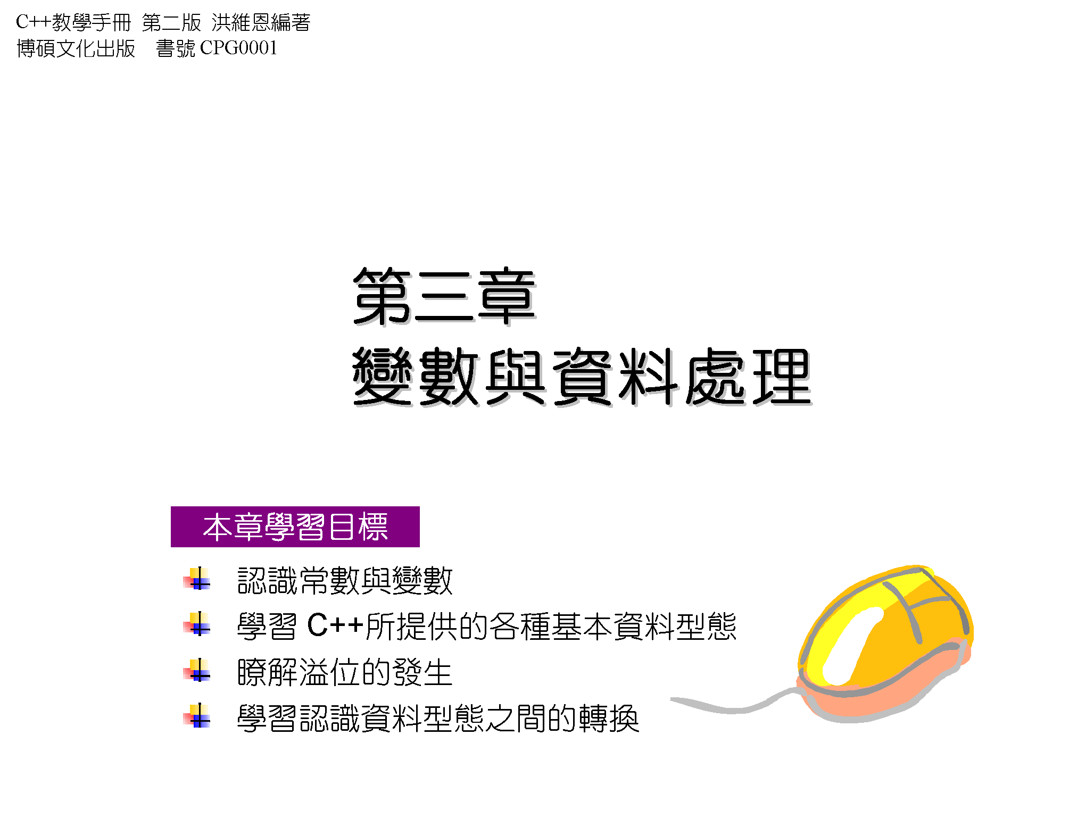

Slide 2
切換Dev c++顯示語言
工具->環境選項(V)->介面->language (Chinese TW)
Tools->Environment options(V) -> interface -> language (English(orignal))

Slide 3
預設程式碼
工具->編輯器選項(E)->程式碼->預設程式碼
Tools->Editor options->code->default source
#include <iostream>
#include <cstdlib>
using namespace std;
int main(void)
{
system("pause");
return(0);
}

Slide 4
顯示行號
工具->編輯器選項(E)->顯示->顯示行號
Tools->Editor options->display>Line numbers

Slide 5
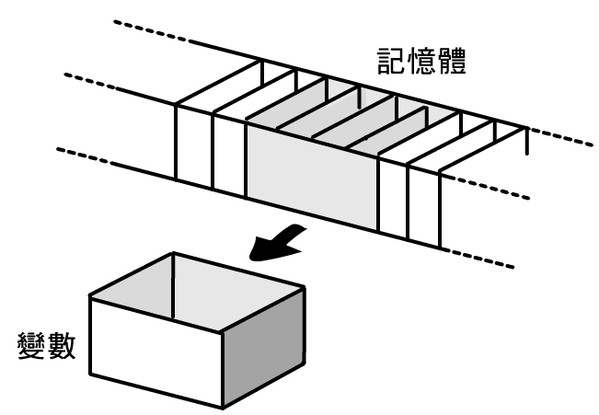
變數
電腦在進行處理的過程中，也必須「記住」某些特定的資料，才能進行後續處理（例如進一步將結果顯示在螢幕上），這種電腦記住特定資料的功能稱為變數。

Slide 6
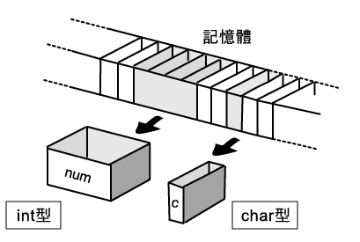
變數宣告
利用變數宣告方式，將記憶體中的某個未使用區塊保留給變數使用。
保留記憶體大小將依據宣告的變數型態而定。
使用變數，必須先針對該變數進行下列設定工作：
  指定變數的「型態」
  指定變數的「名稱」
    int num;
    char c;

Slide 7
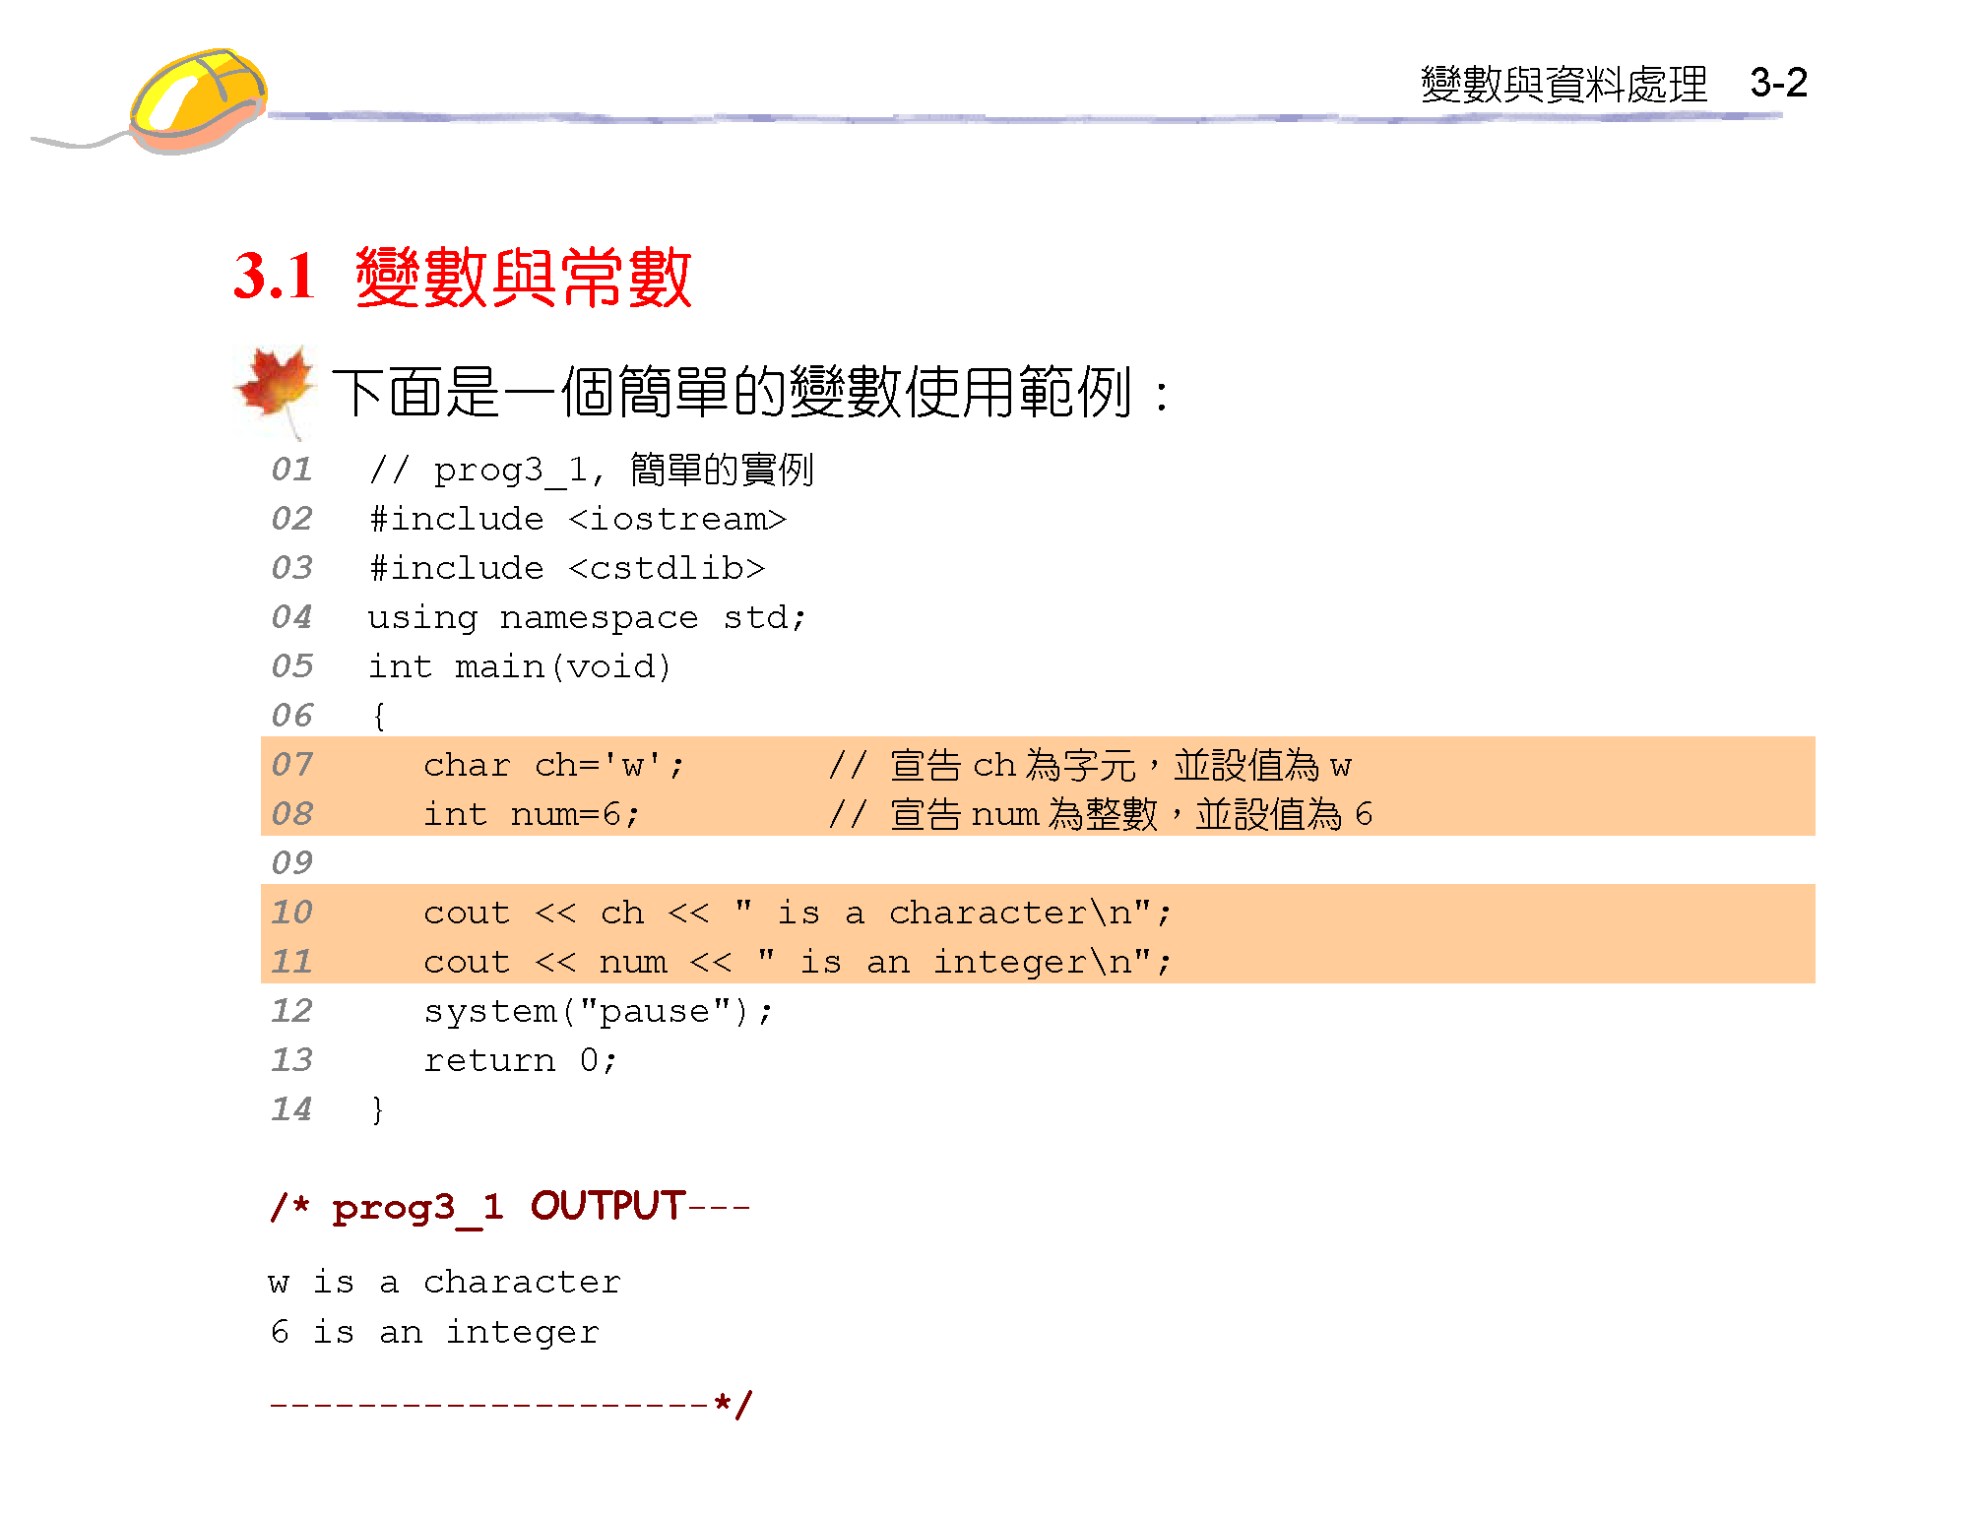

Slide 8
變數型態
C++的變數基本資料型態
  整數型態 (int / long int / short int)
  字元型態 (char)
  浮點數型態(float / double)
  布林型態(bool)
變數型態在程式語言佔有重要角色，不同性質的作業資料可以使用不同變數型態儲存資料。
  年齡 (整數型態)
  身高 (浮點數型態)
  面積 (浮點數型態)

Slide 9
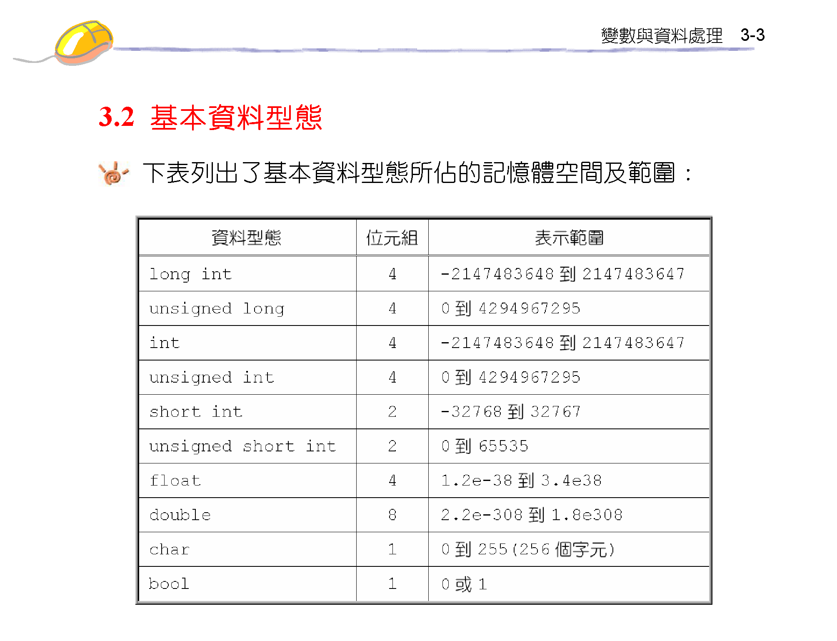
1.記憶體空間
2.運算速度
3…
資料型態記憶體空間大小，會視
Complier及OS而有些不同
Notes:
1.記憶體空間
2.運算速度
依據 complie － 記憶體空間大小

Slide 10
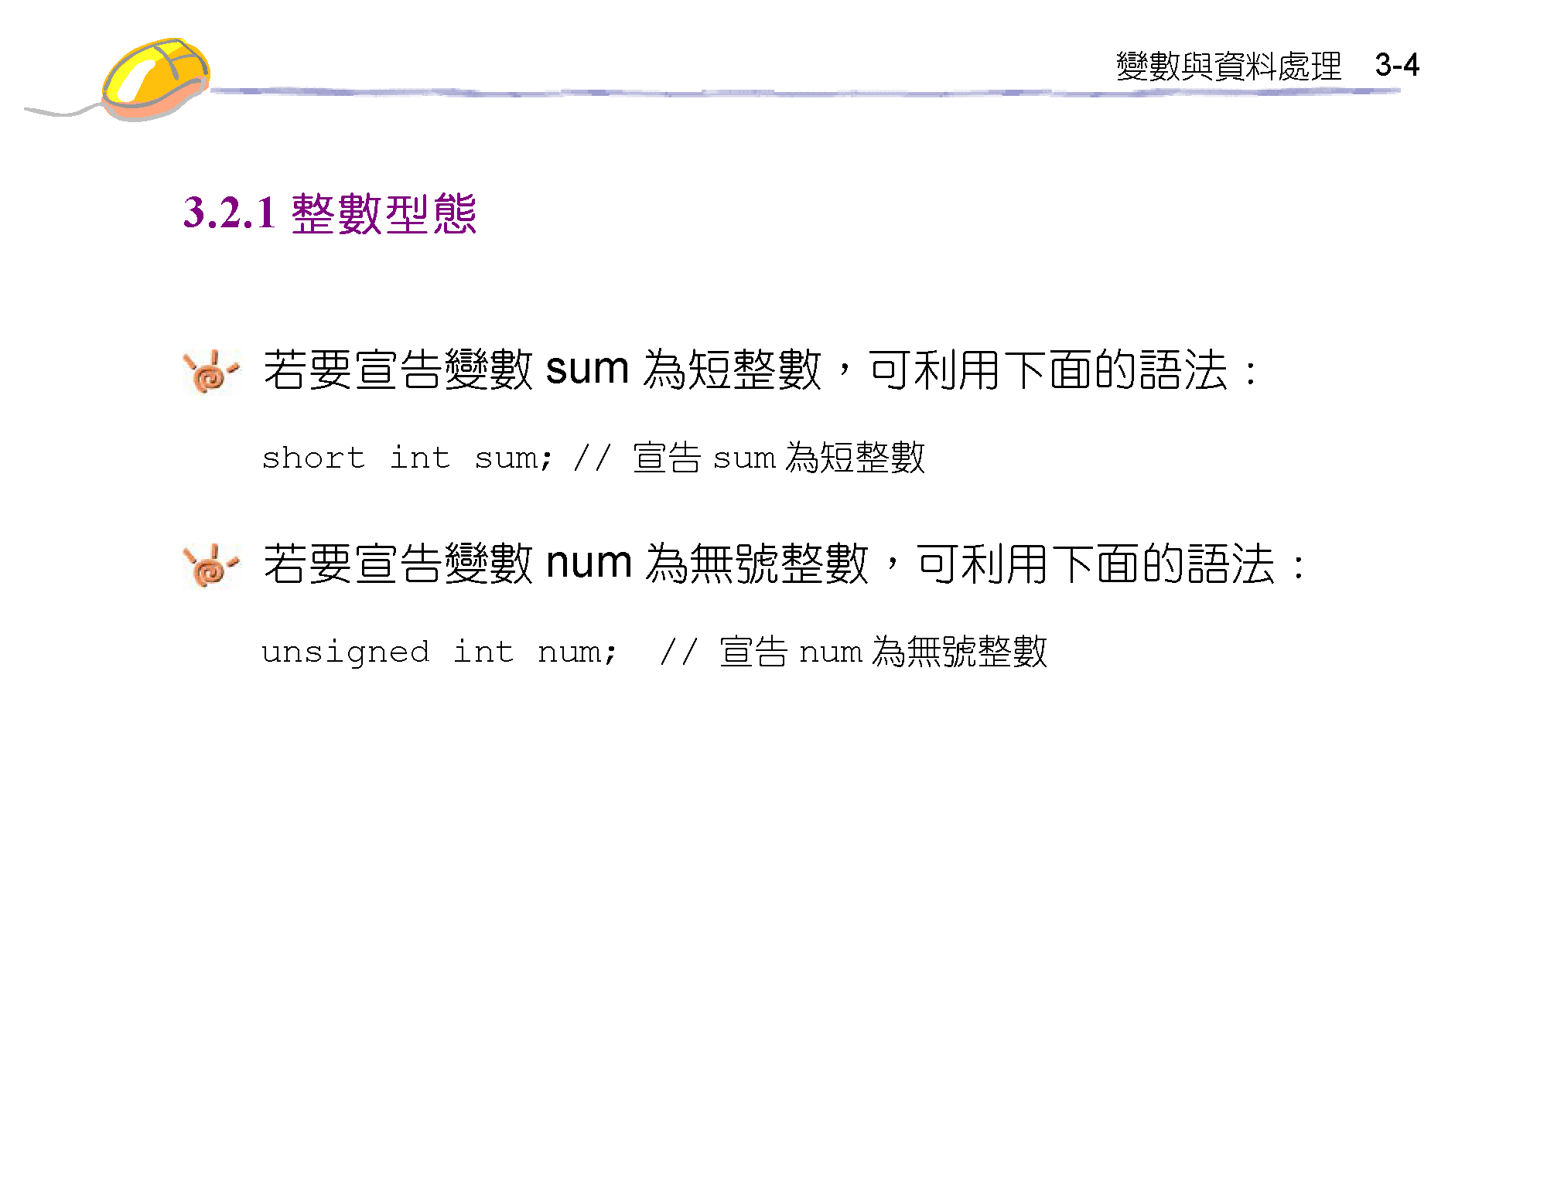

Slide 11
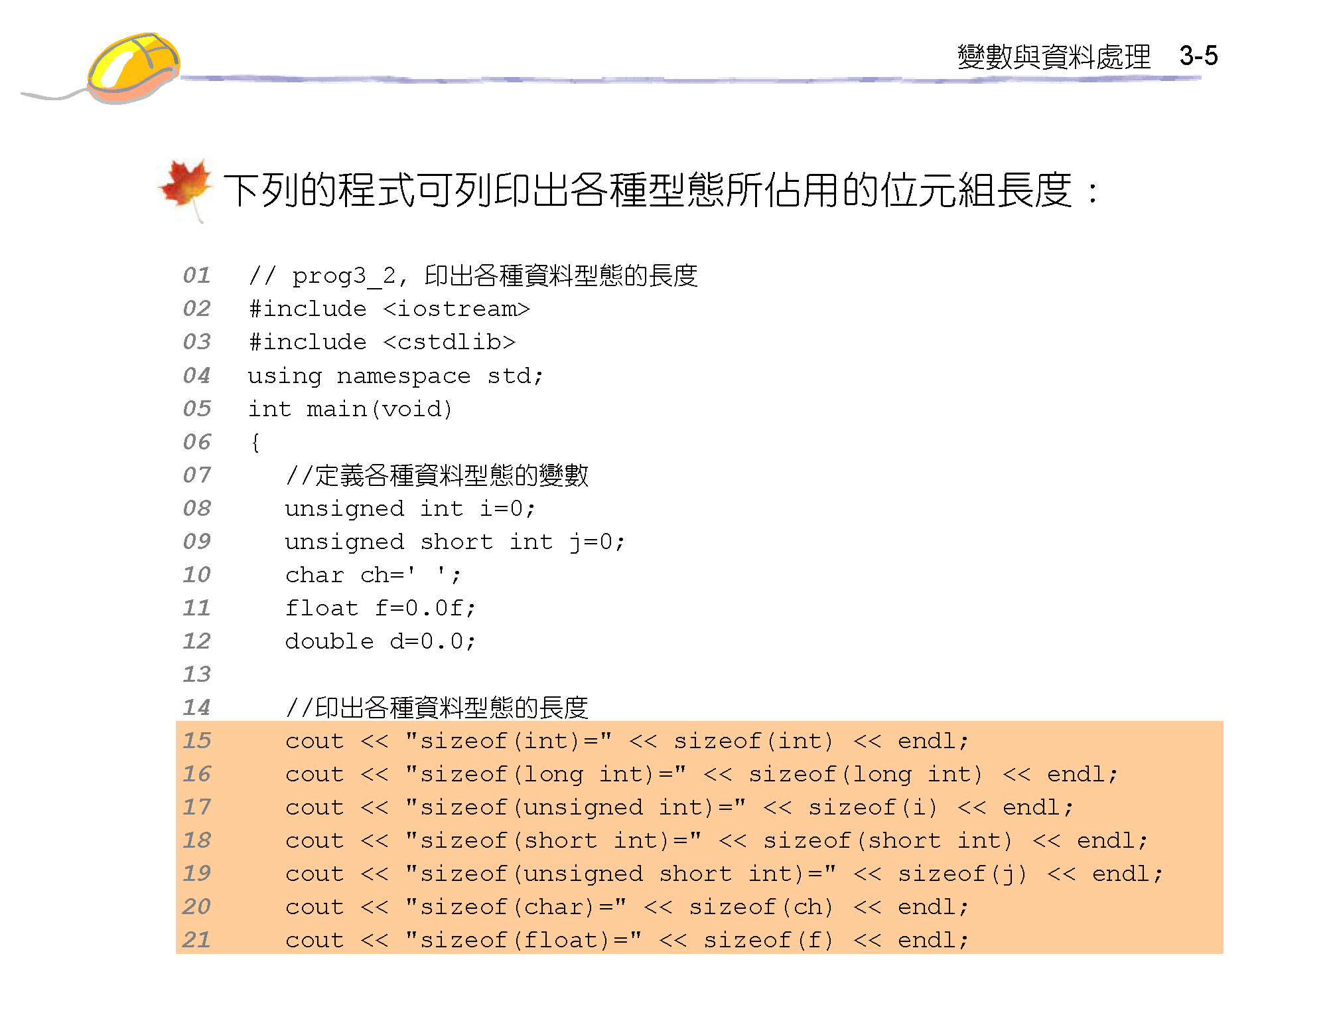

Slide 12
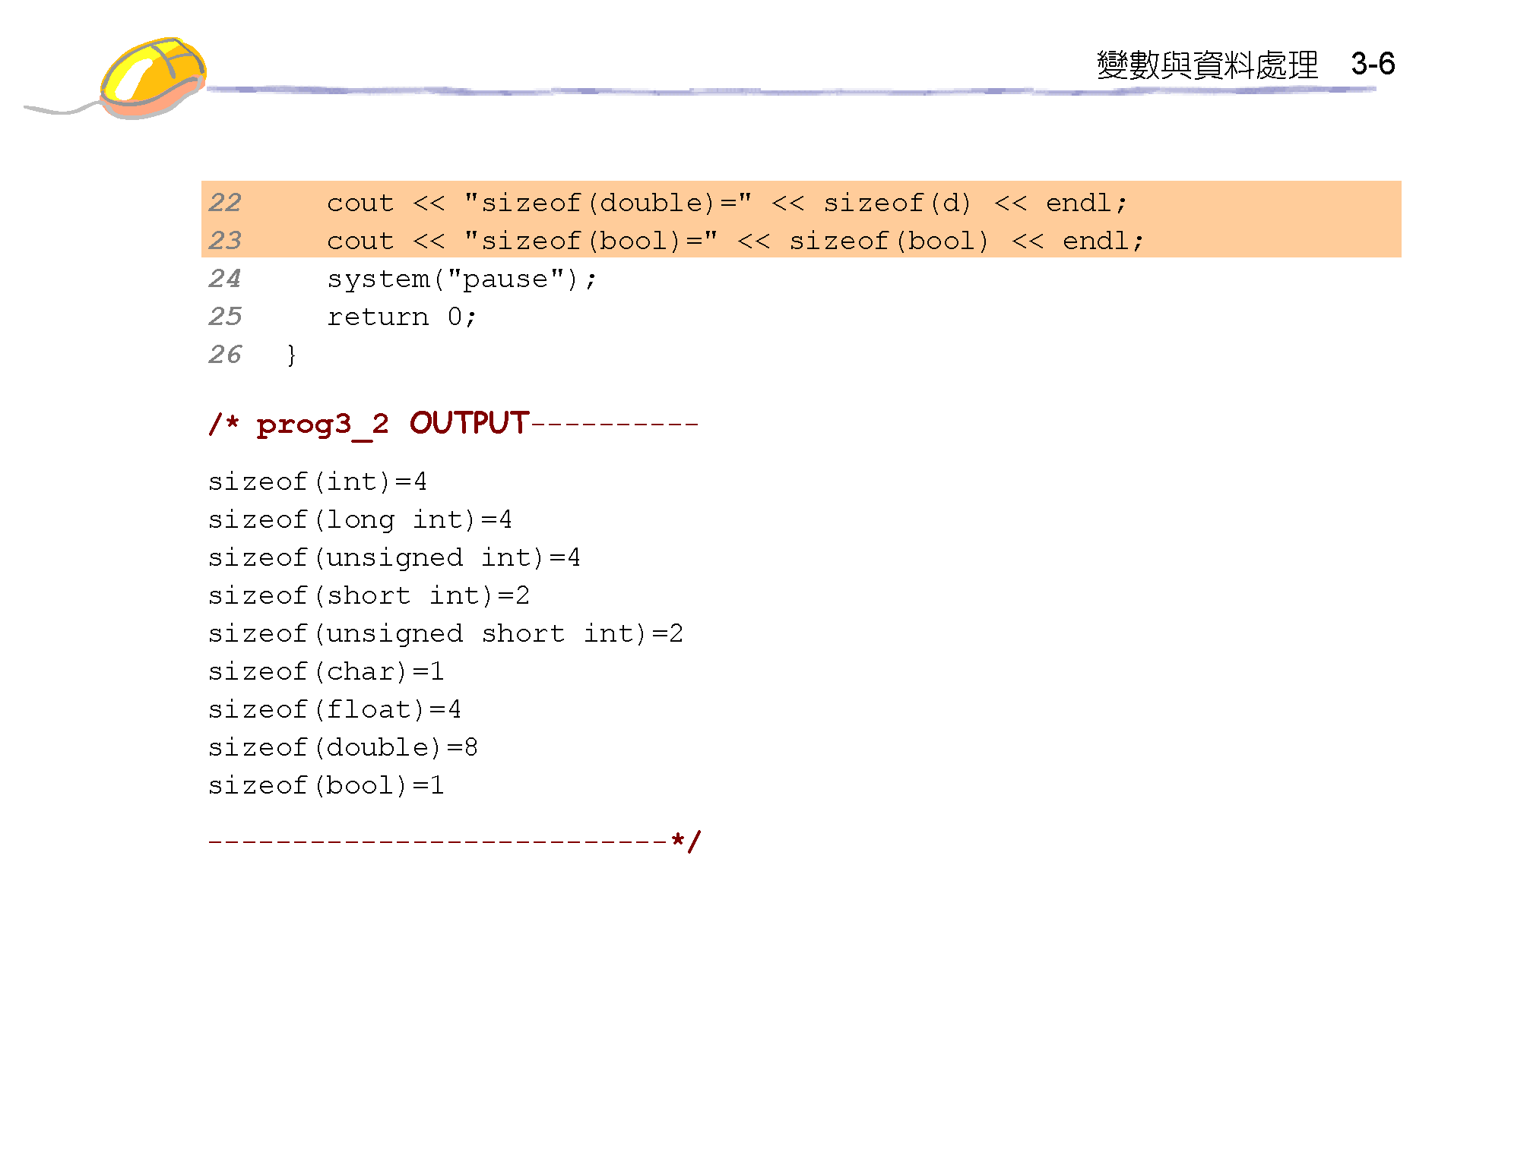

Slide 13
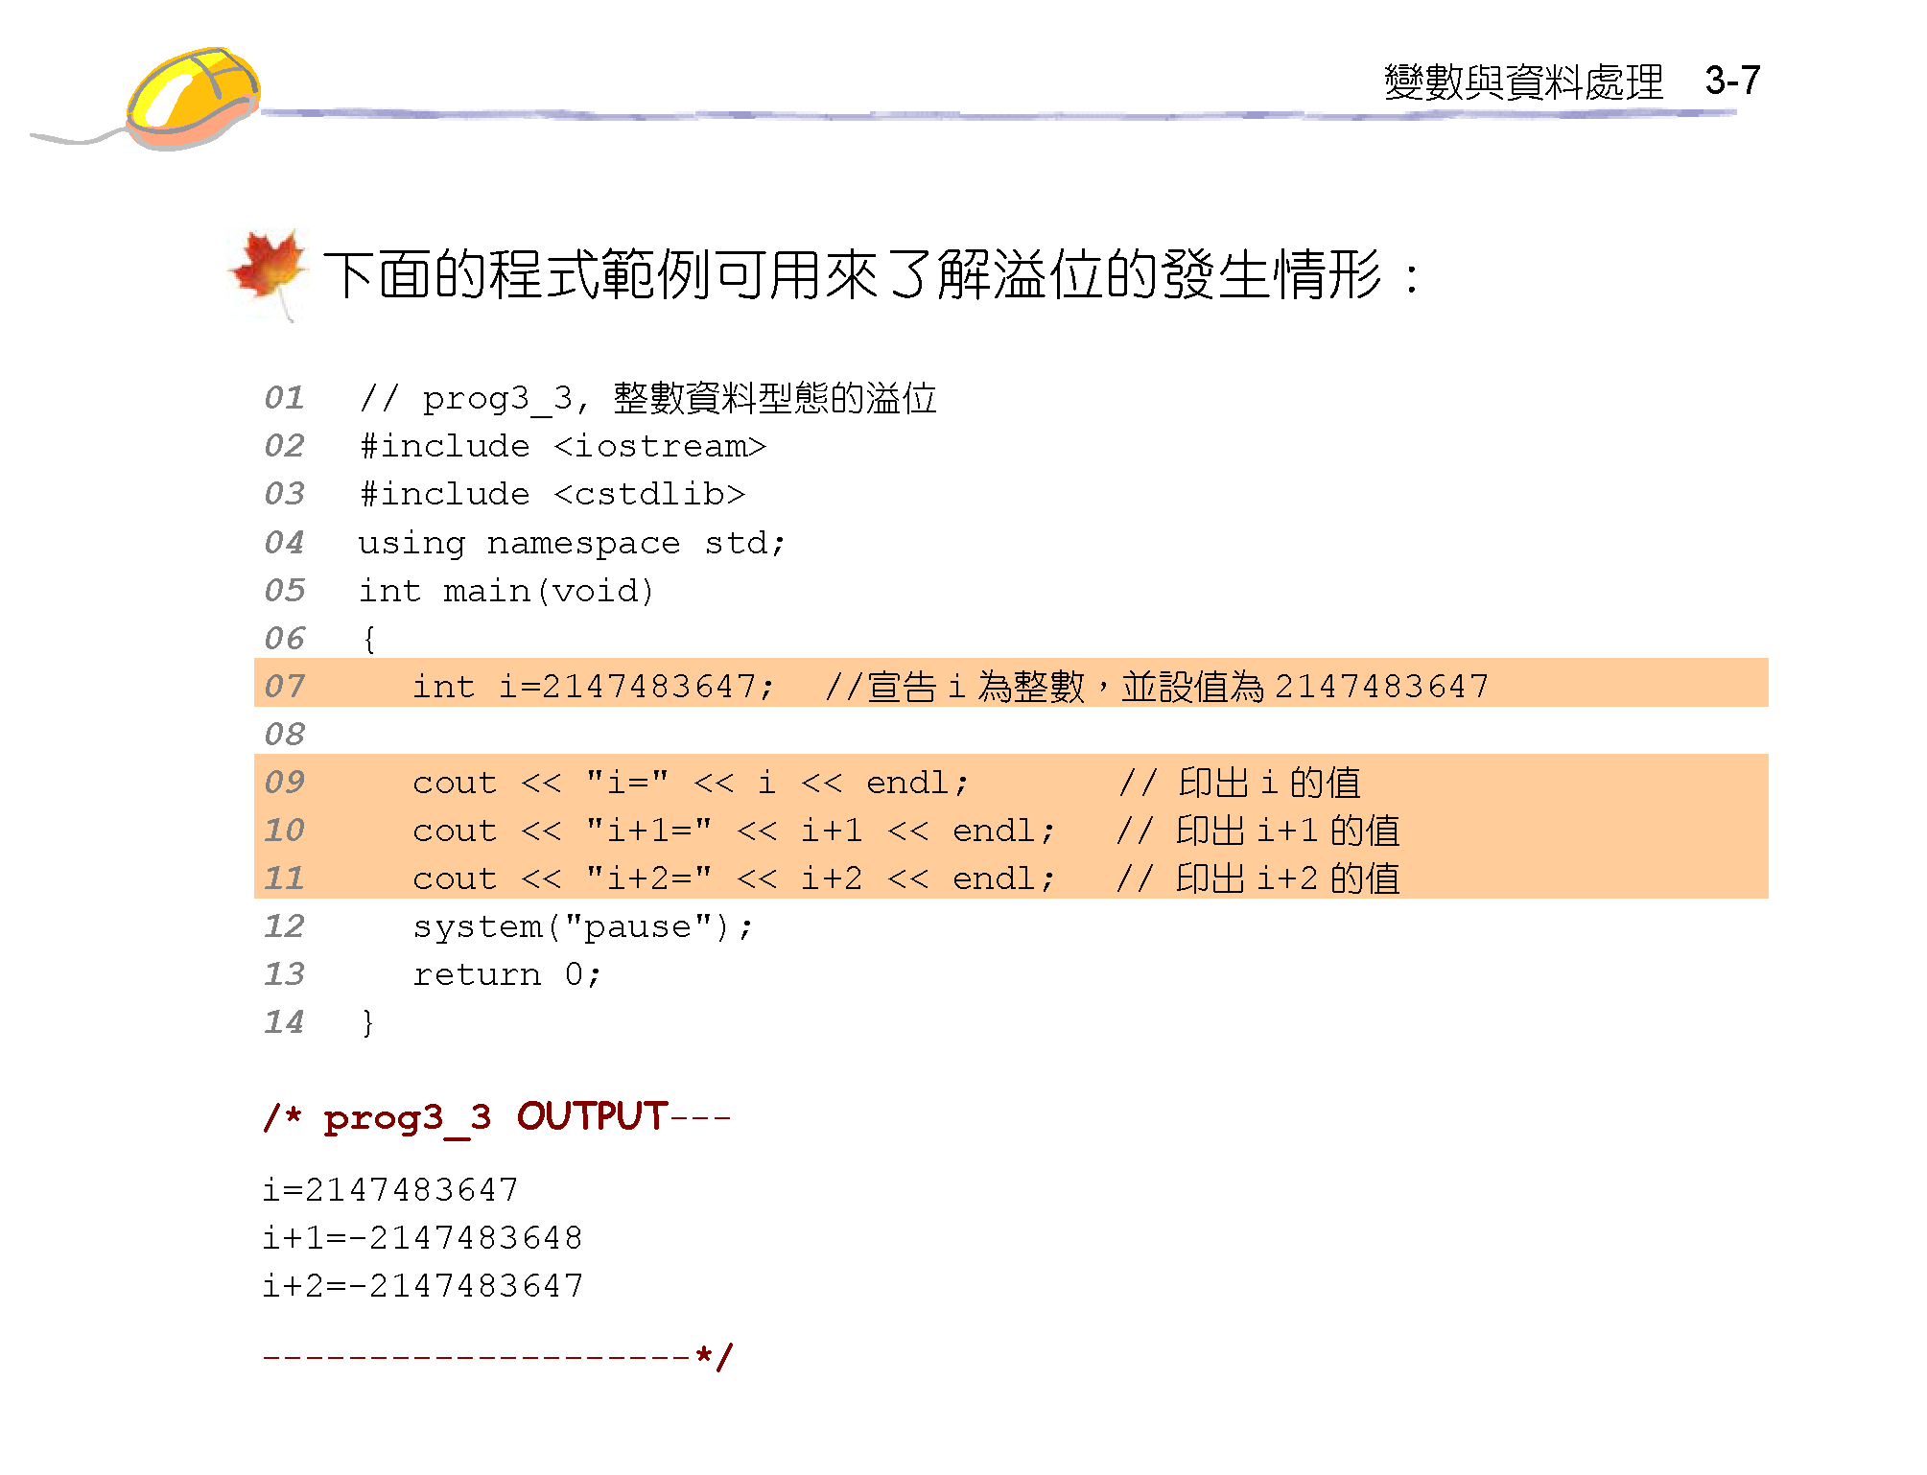
int -2147483648 到 2147483647

Slide 14
2'S補數
1000
0111
1 (+)
1000
-8
十進位 | 2's補數
+7 | 0111
+6 | 0110
+5 | 0101
+4 | 0100
+3 | 0011
+2 | 0010
+1 | 0001
0 | 0000
-1 | 1111
-2 | 1110
-3 | 1101
-4 | 1100
-5 | 1011
-6 | 1010
-7 | 1001
-8 | 1000
+1
1110
0001
1 (+)
0010
-2

Slide 15
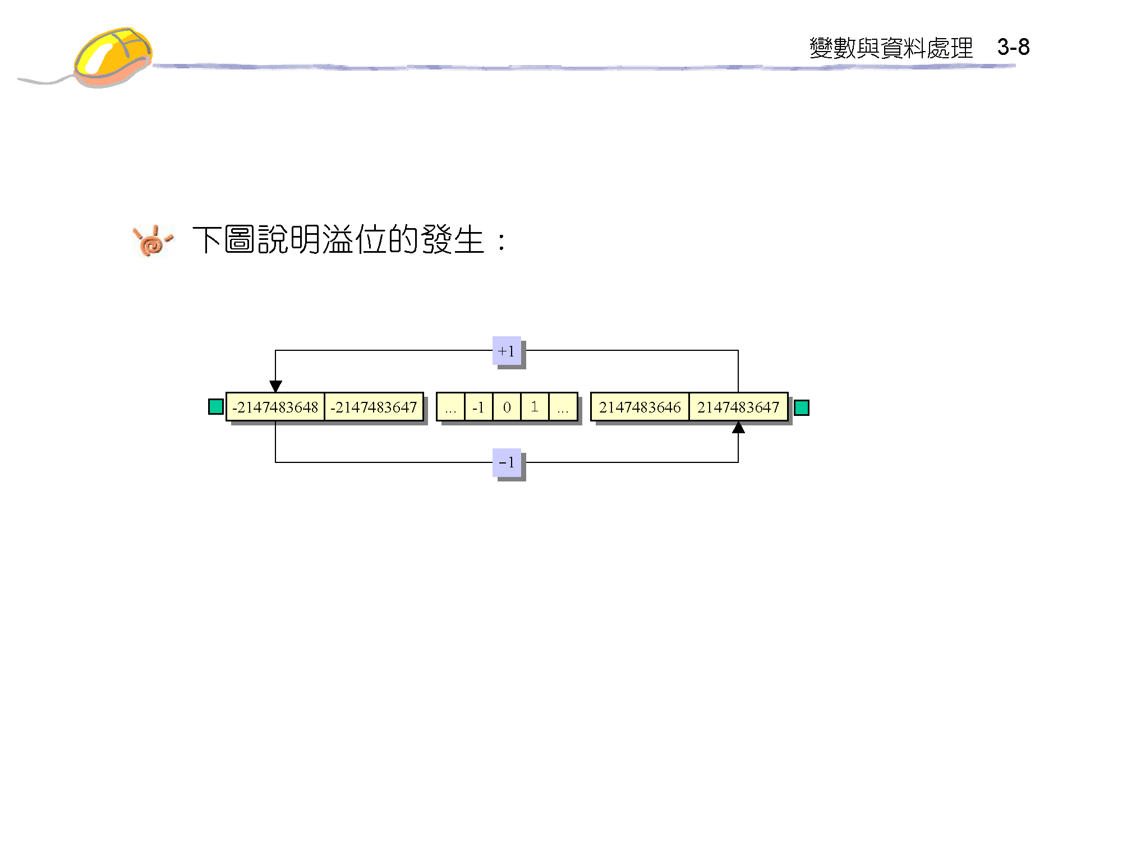

Slide 16
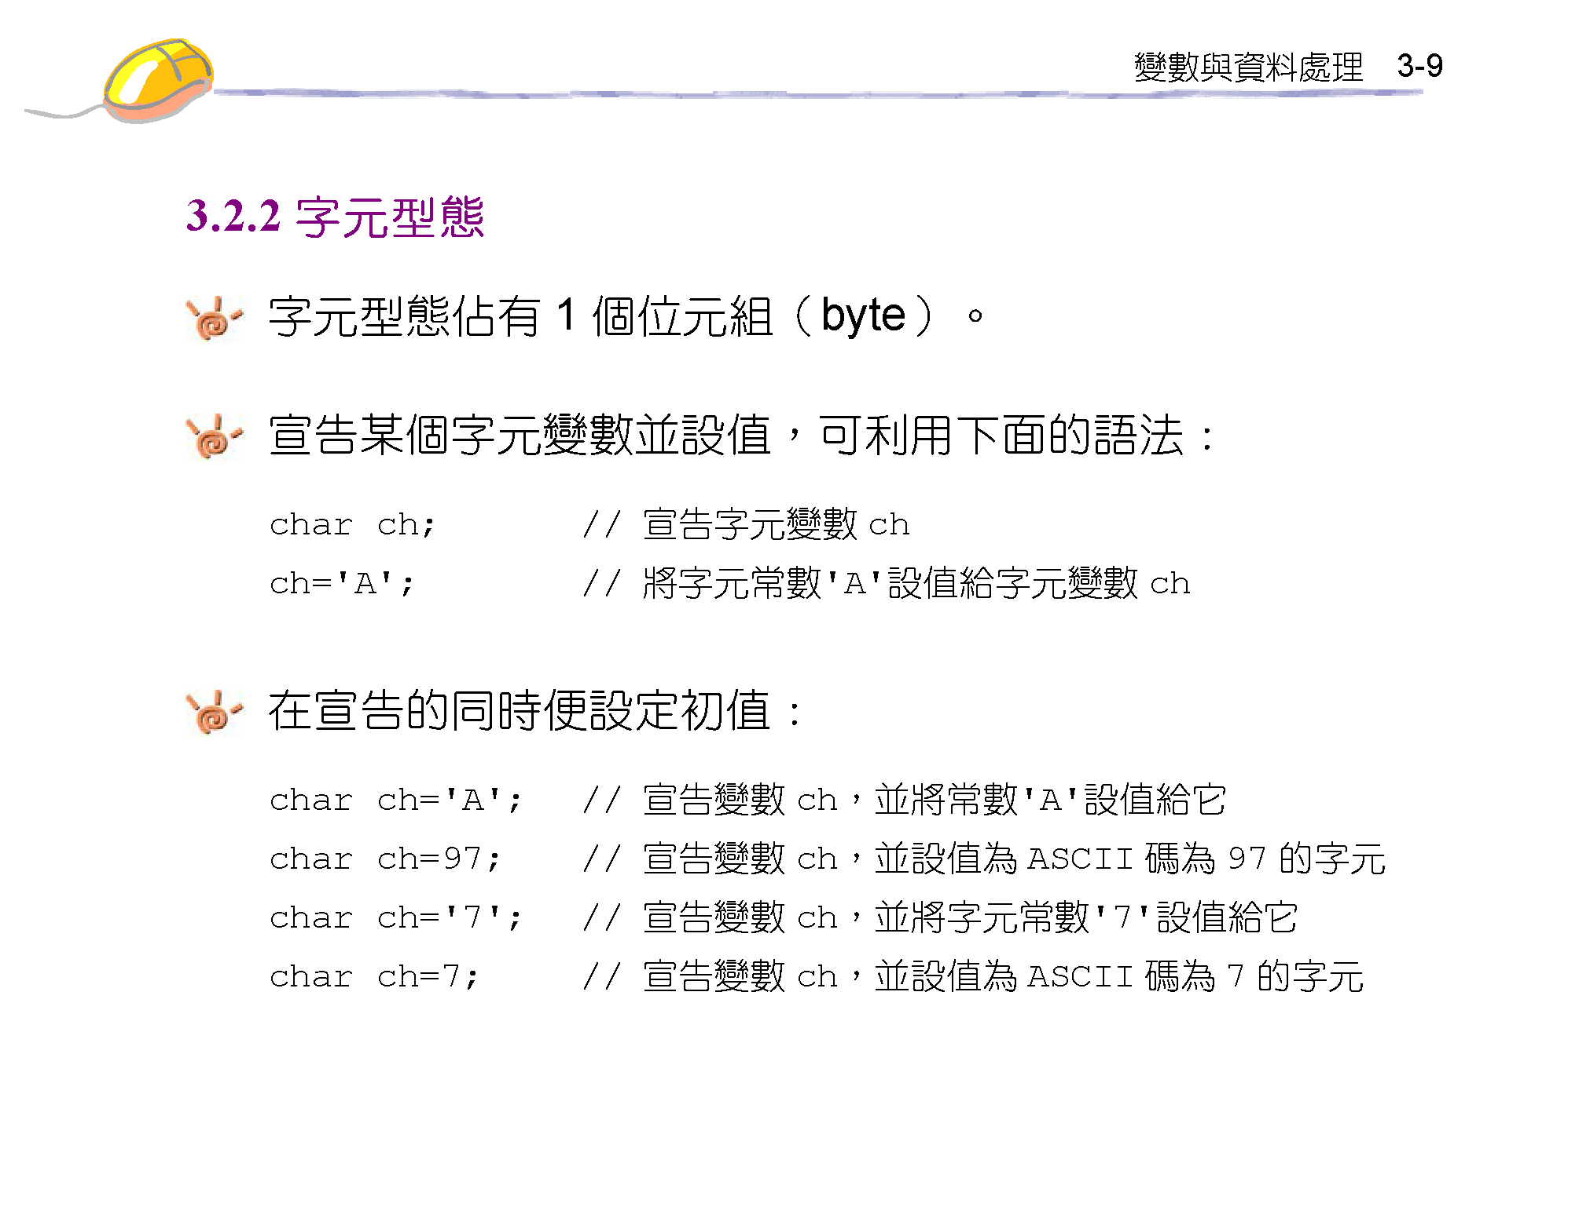
ASCII TABLE 附錄D

Slide 17
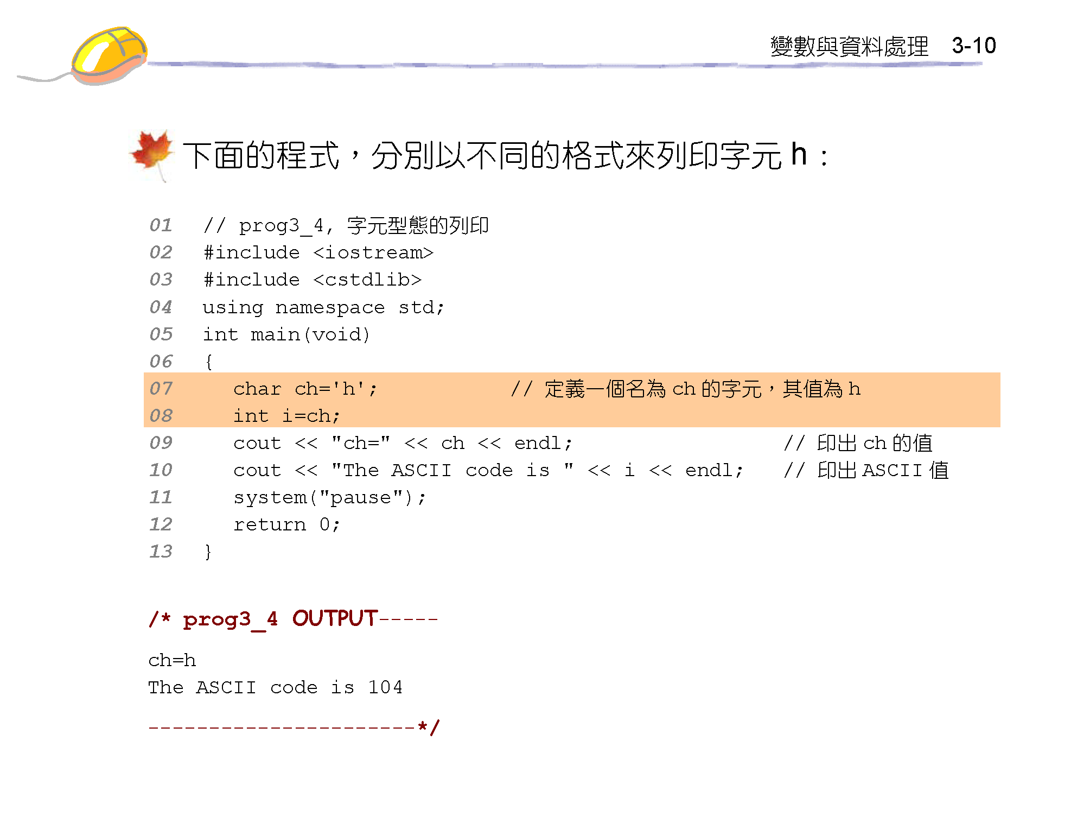

Slide 18
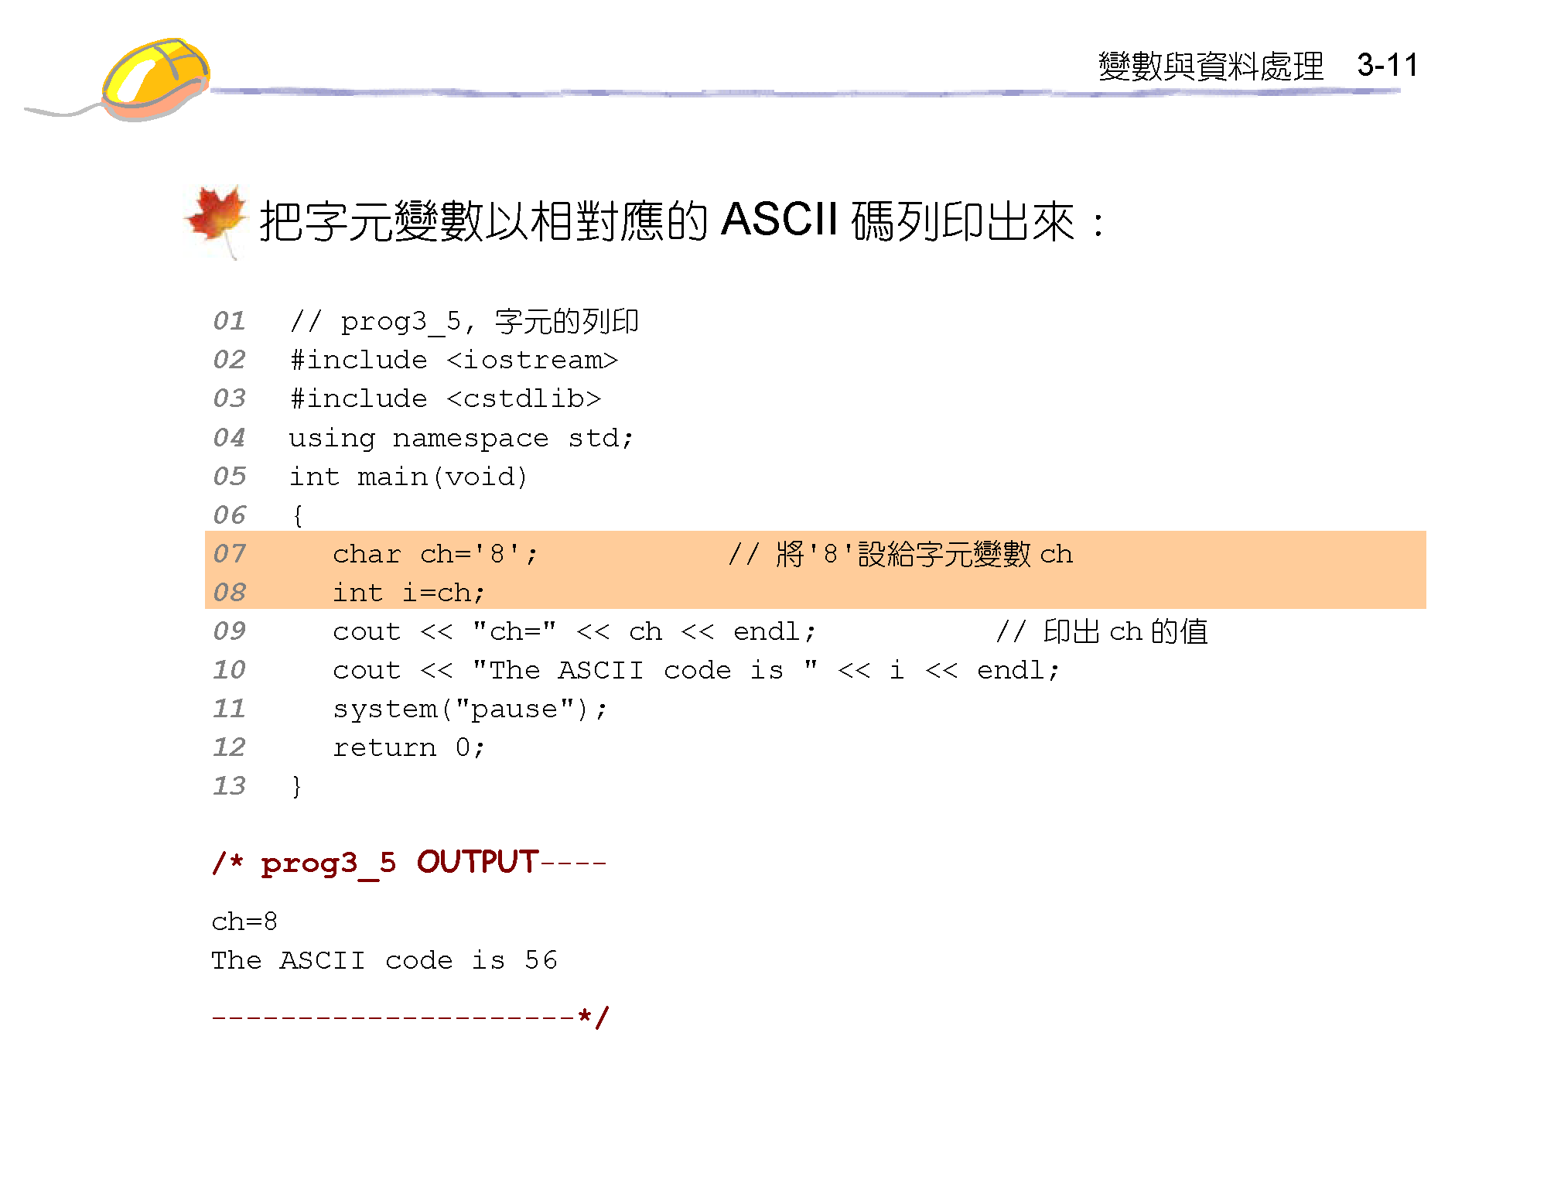

Slide 19
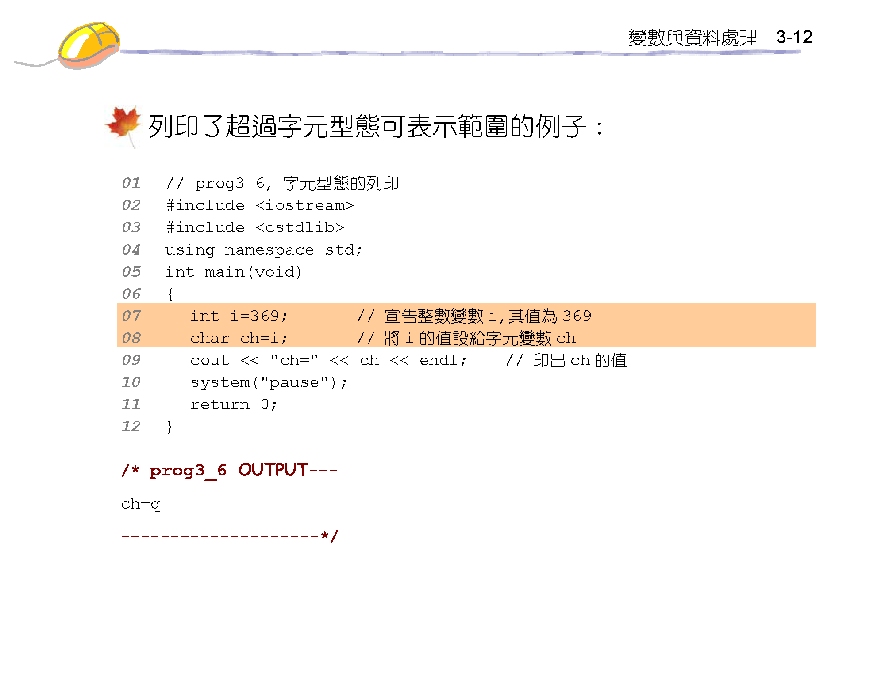

Slide 20
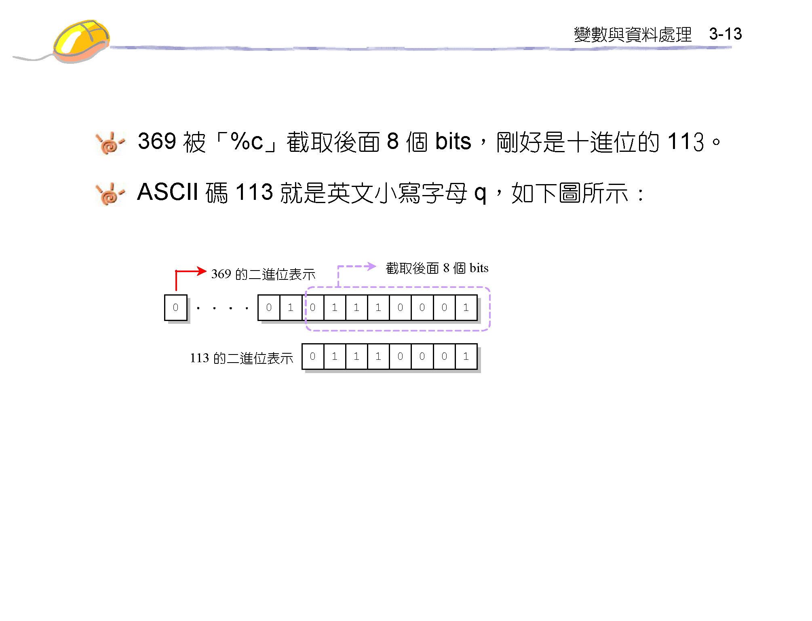

Slide 21
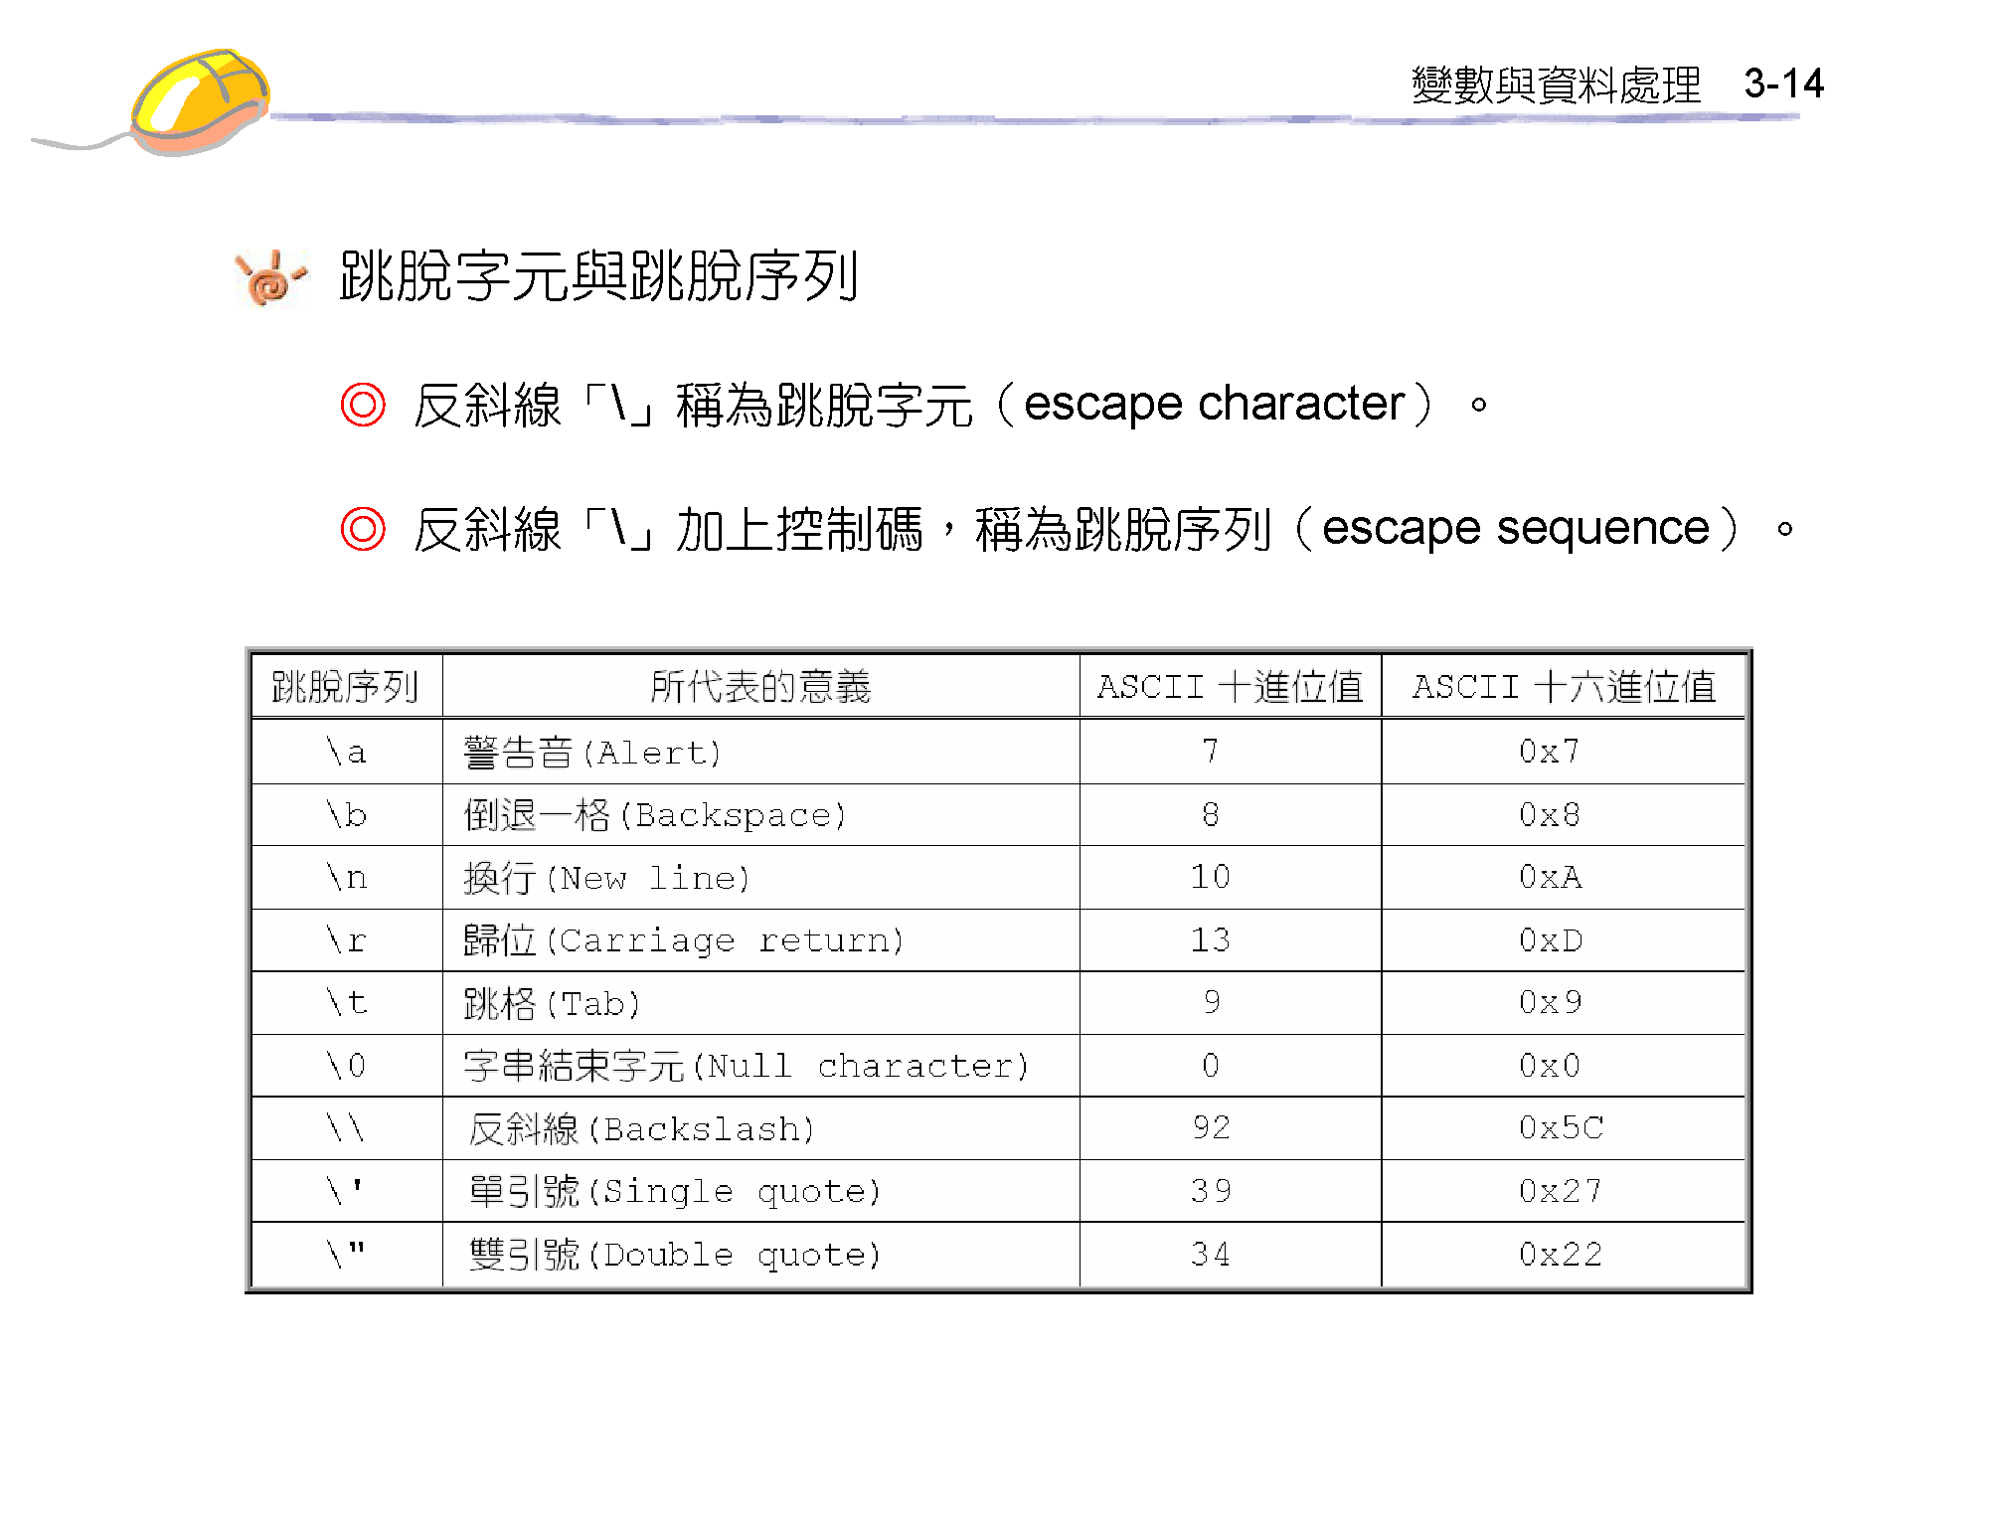

Slide 22
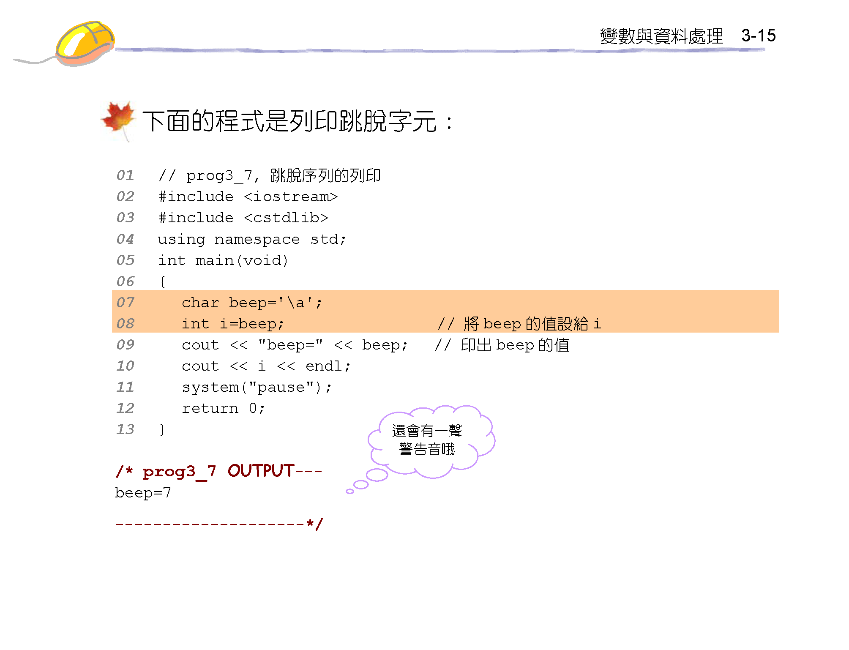

Slide 23
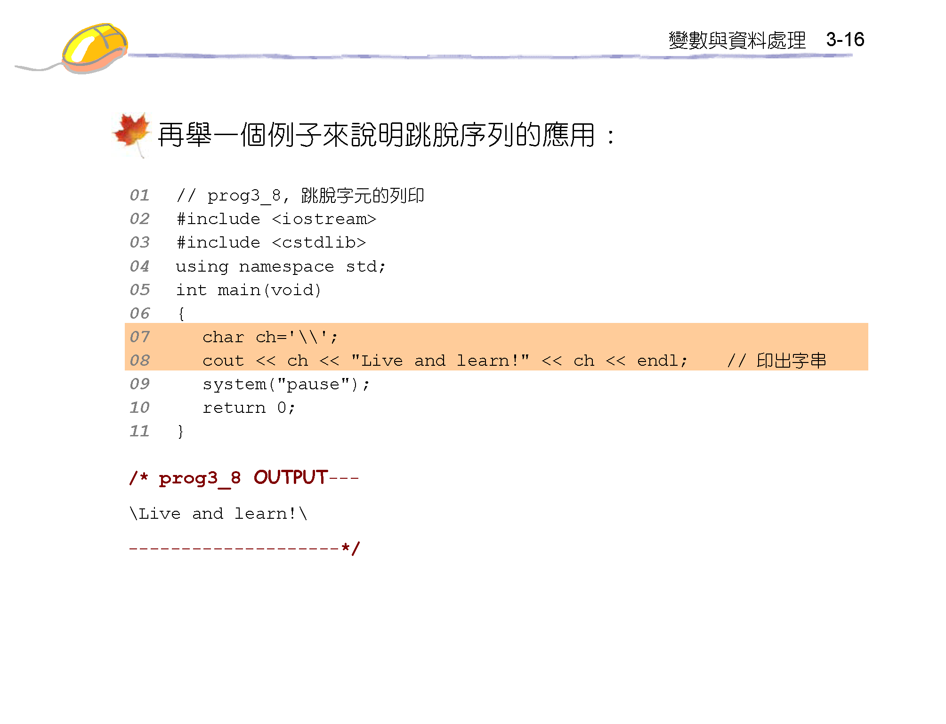

Slide 24
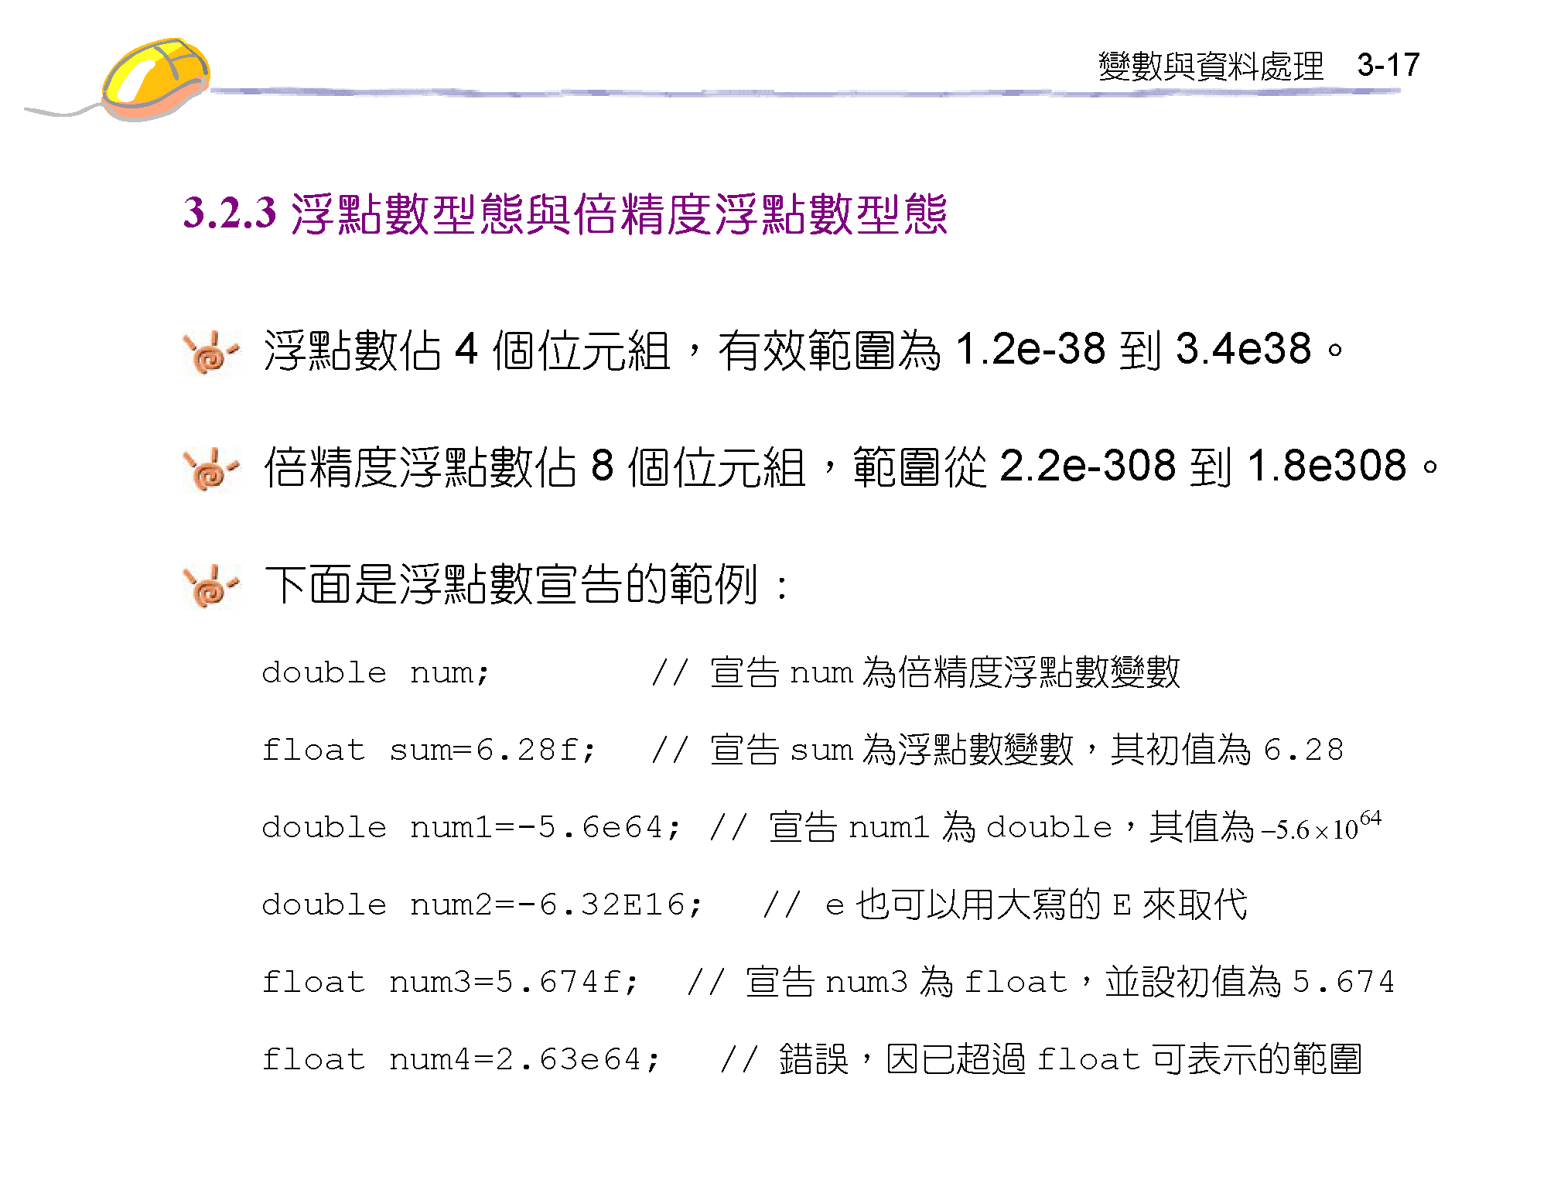

Slide 25
浮點數
浮點數預設型態是double。若是數值後加f或F，則作為 float 識別，若没有加上，C++就會將該資料視為 double 型態。
  3.2f (float)
  3.2 (double)
  float num = 3.2 ;
  float num = 3.2f ; (最好寫法)

Slide 26
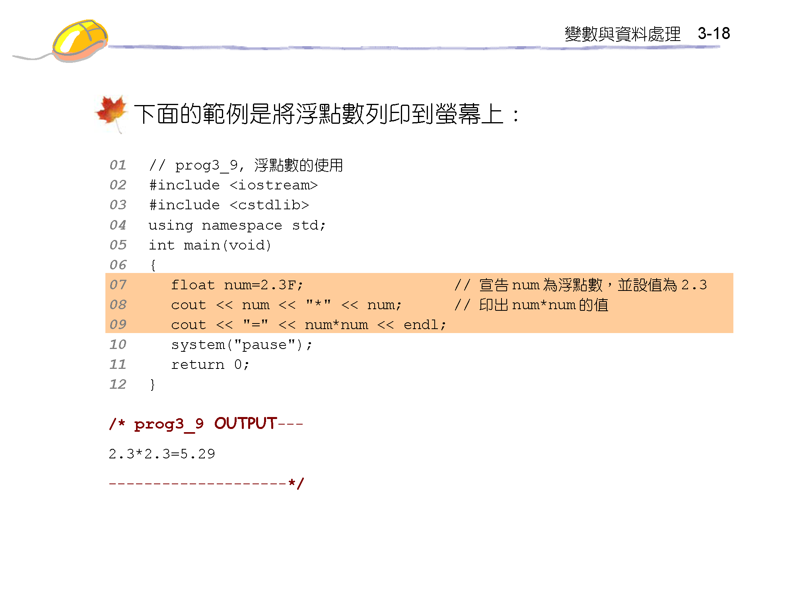

Slide 27
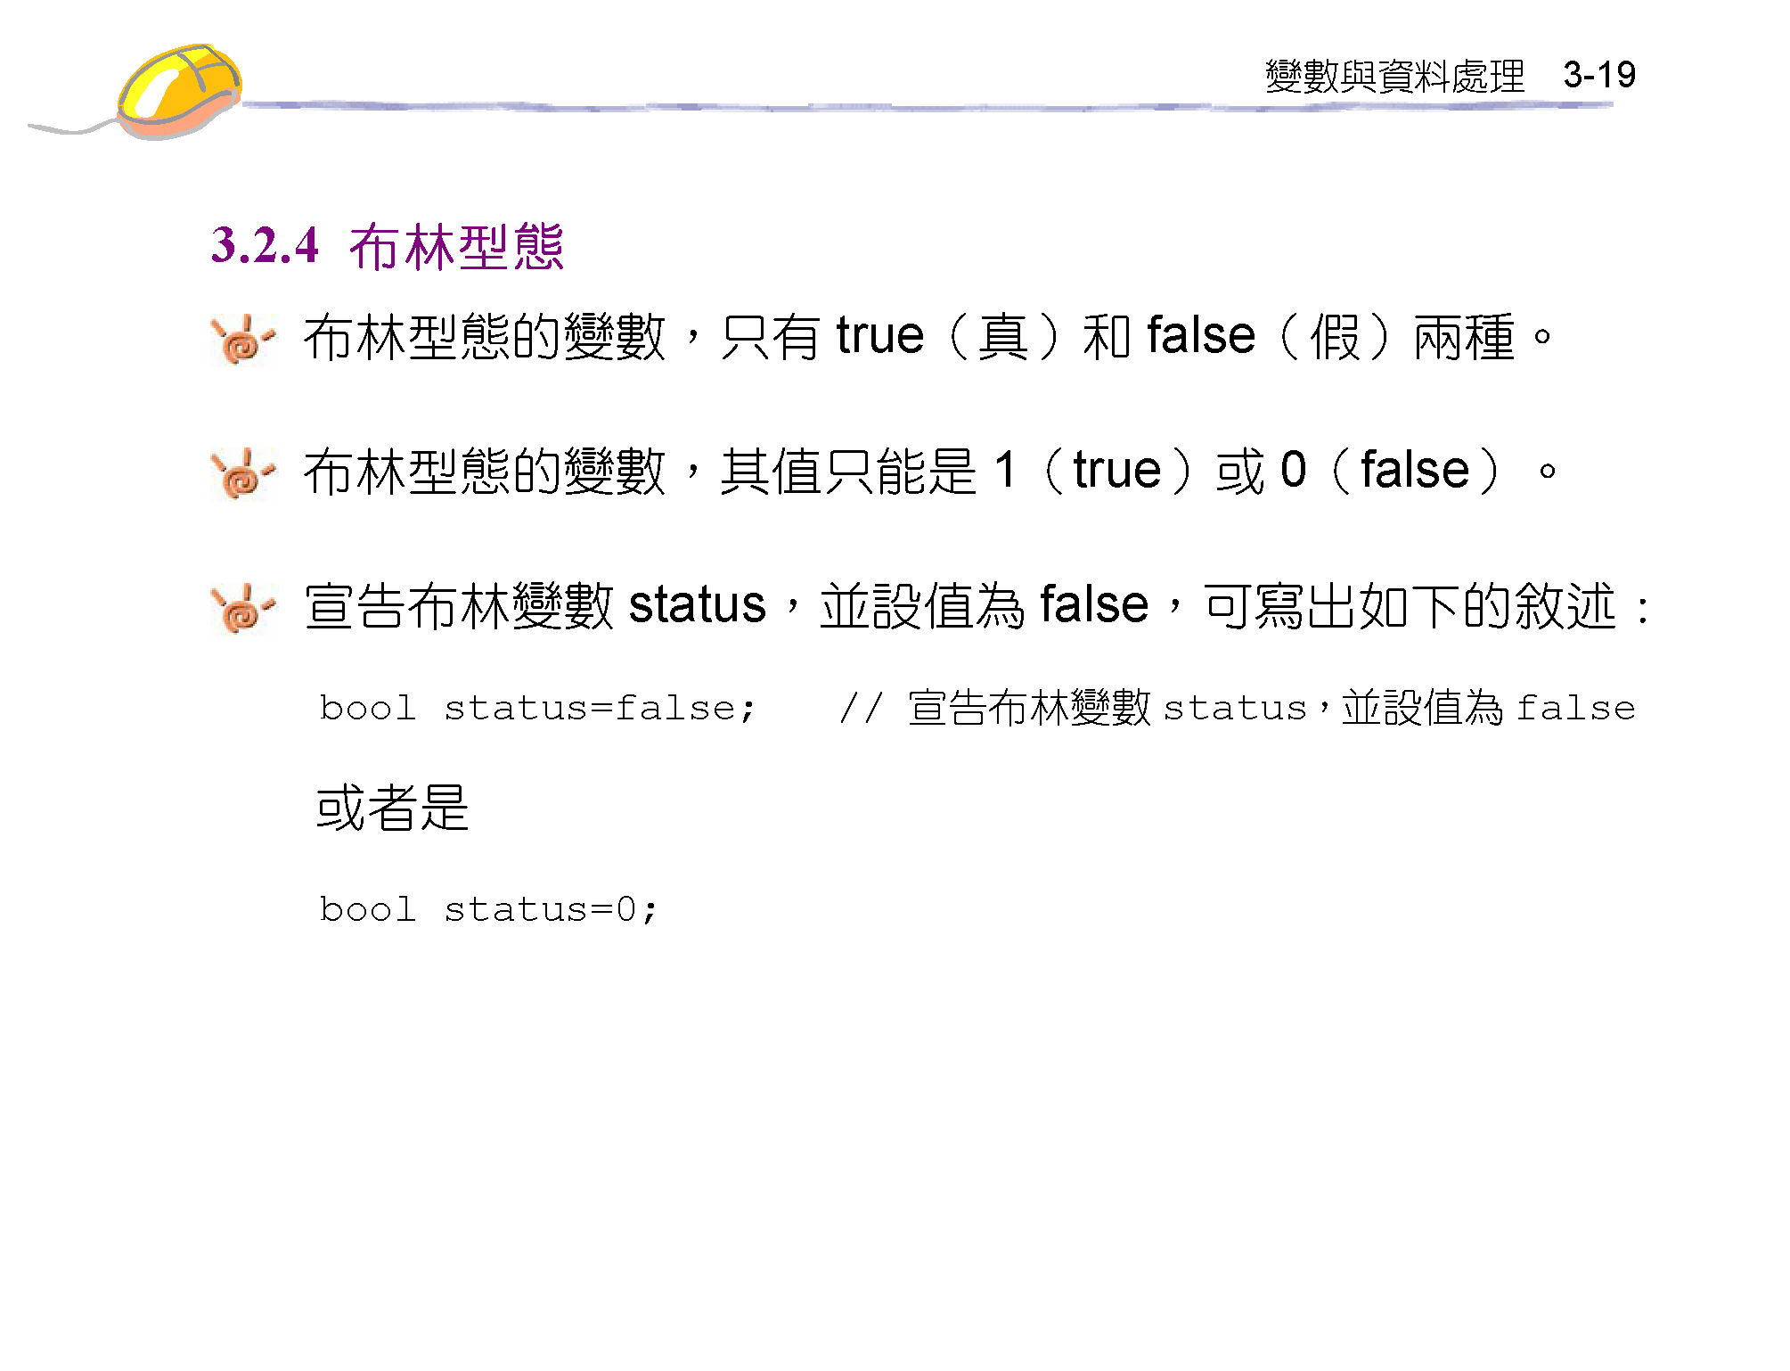

Slide 28
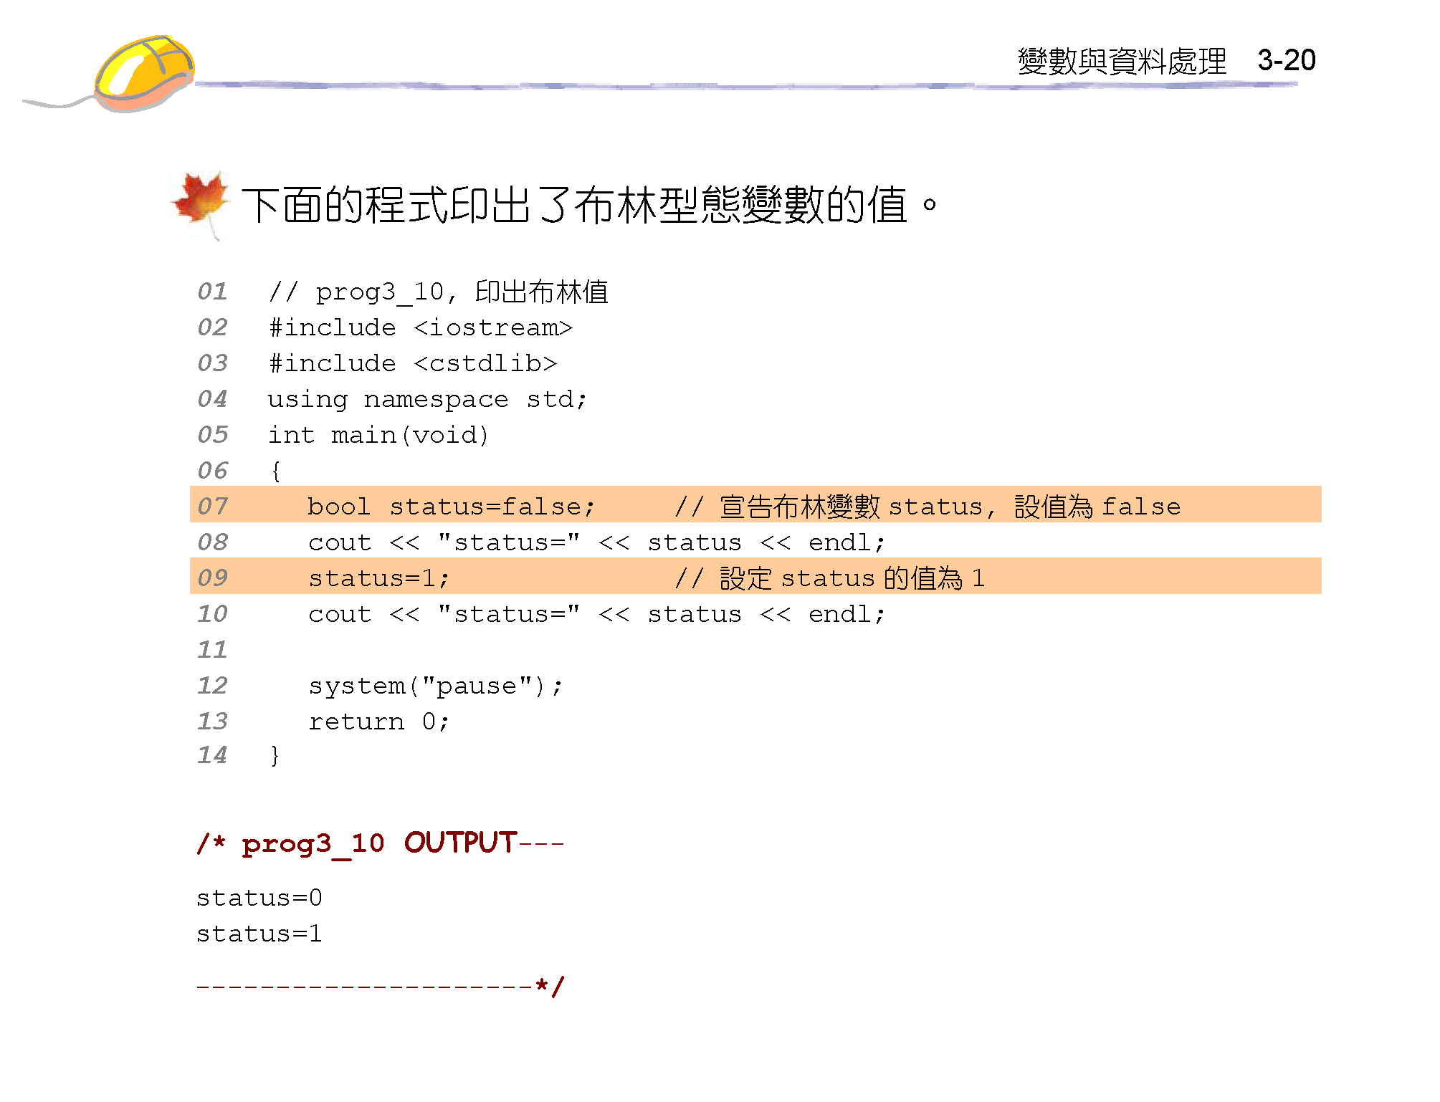

Slide 29
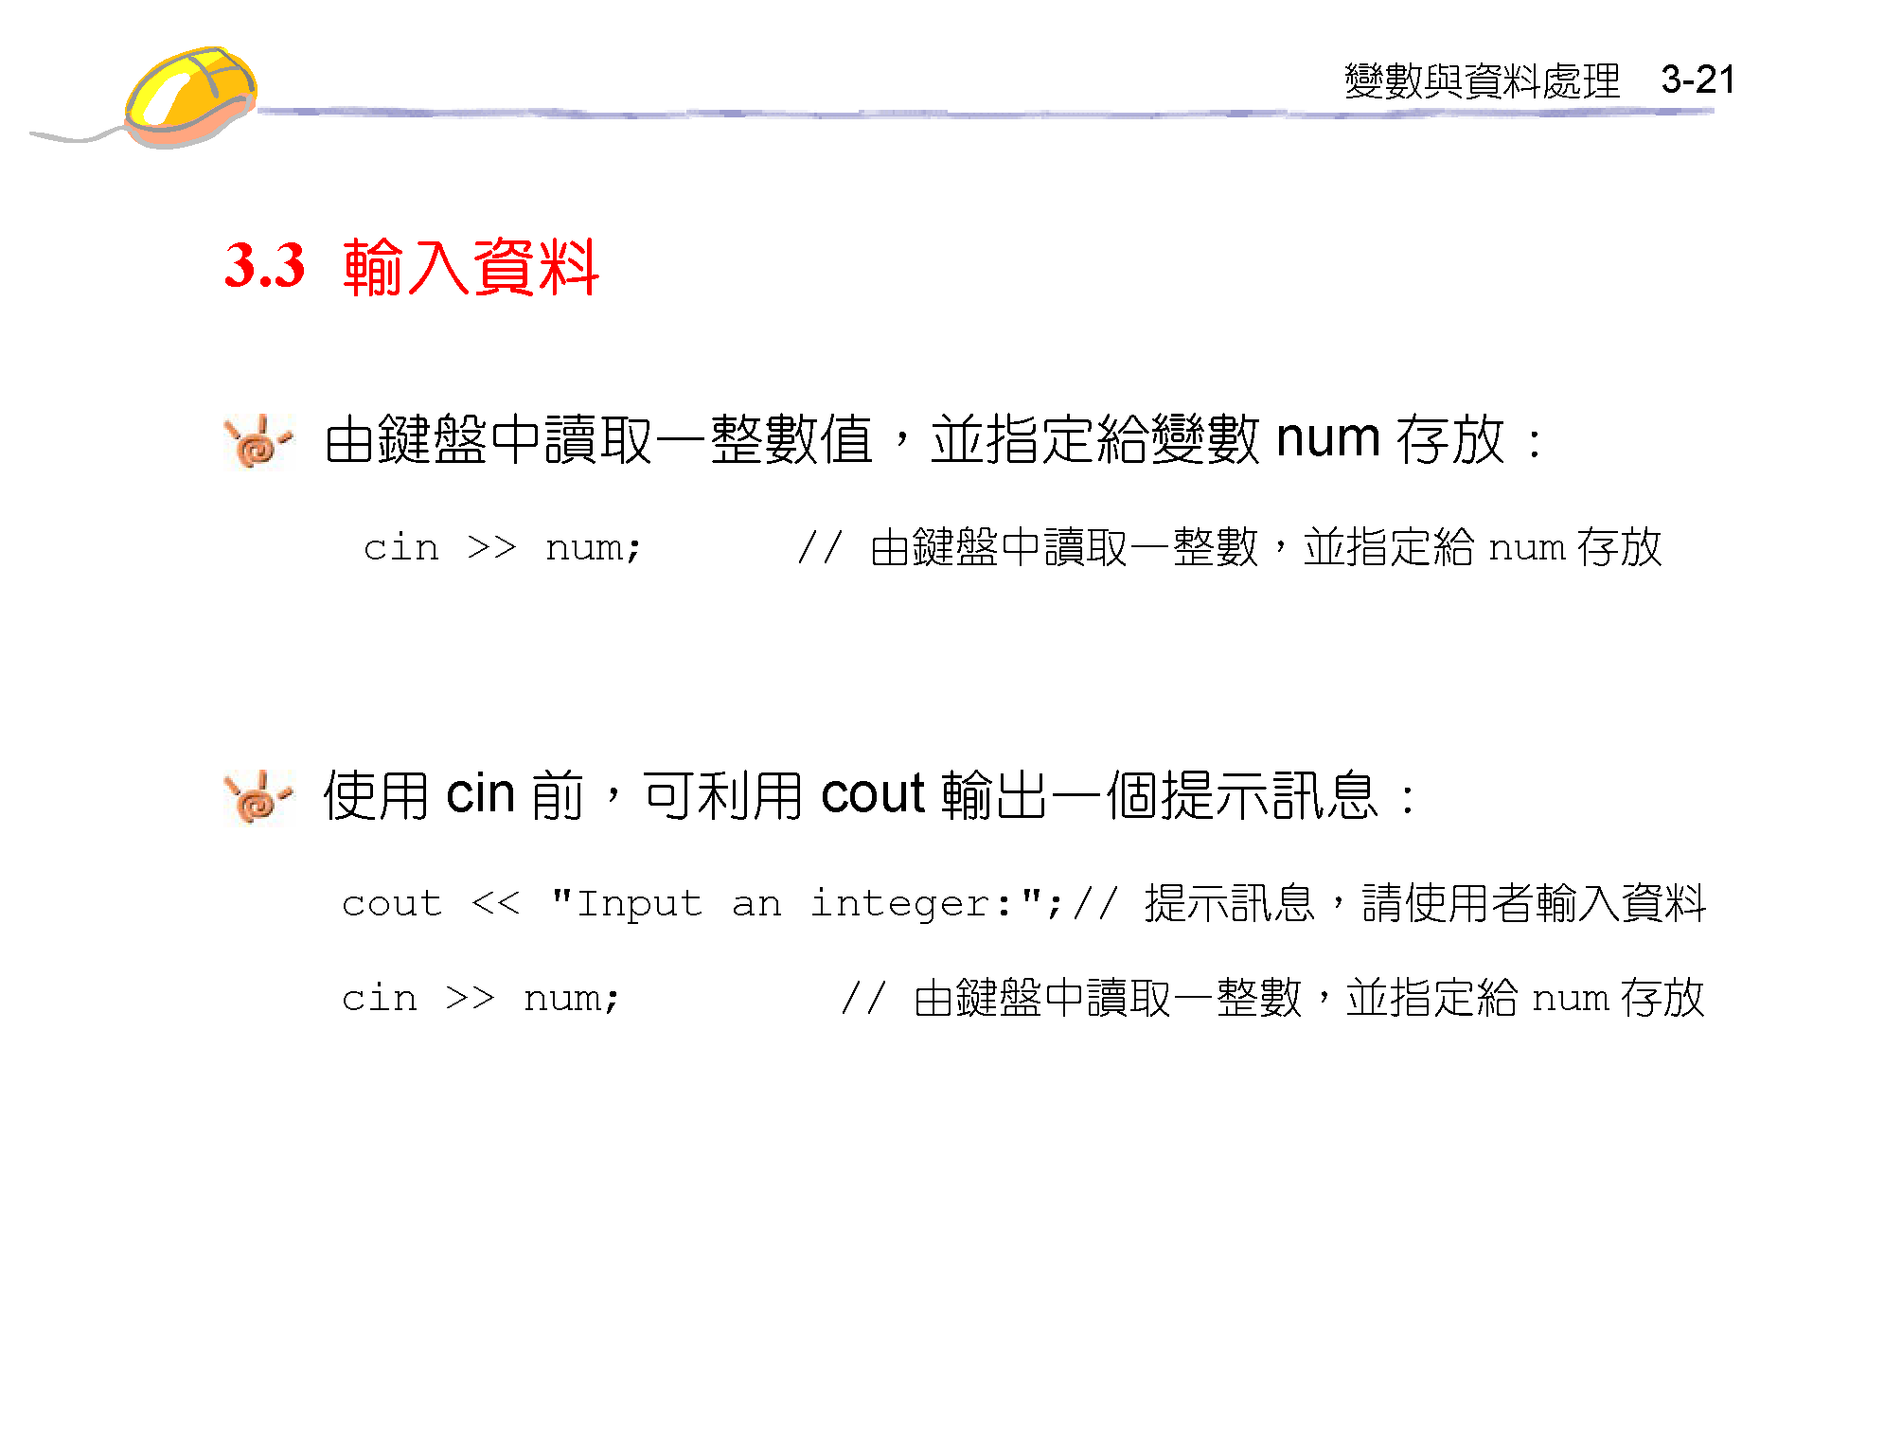

Slide 30
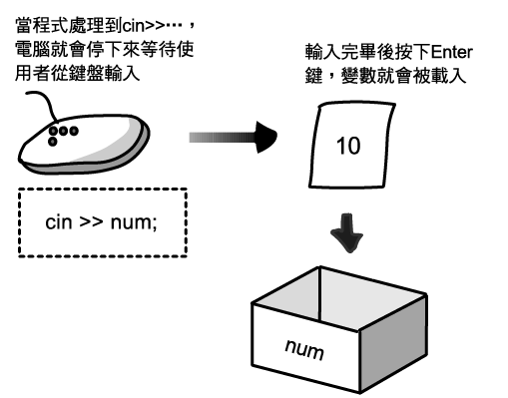
cin 鍵盤輸入說明
    #include <iostream>
    using namespace std;
    {
    宣告變數;
    cin >> 變數;
    …
    }

Slide 31
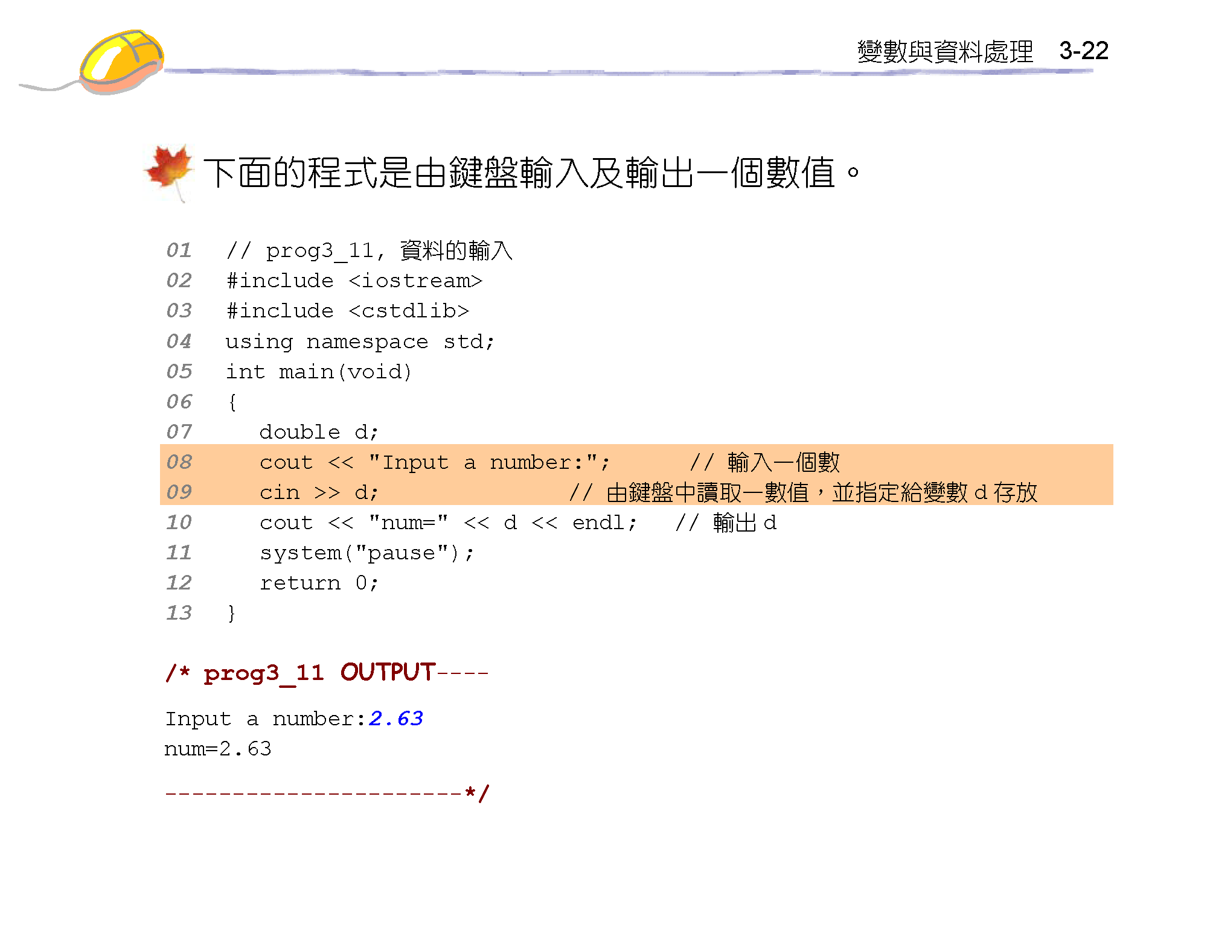

Slide 32
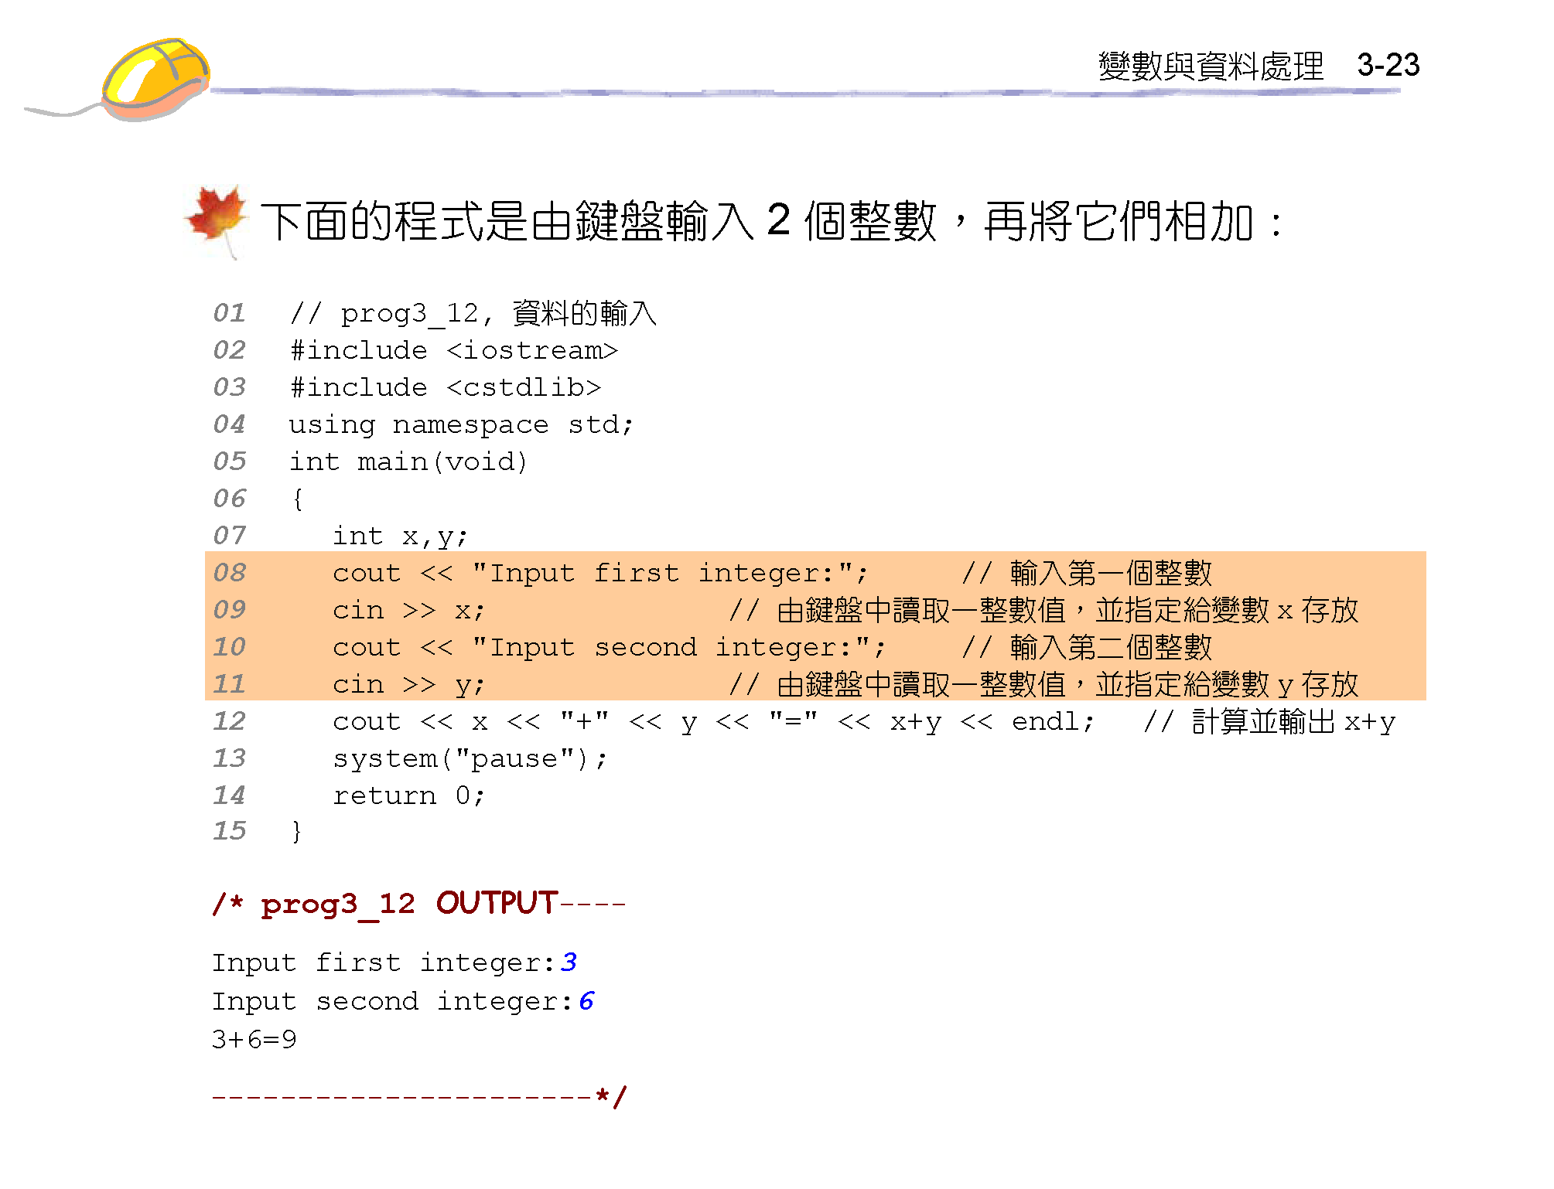

Slide 33
常數
宣告和指定const
  const double pi = 3.141592;
  pi 變數如果沒有在初始化的時候特別作宣告指定的話，就會無法變更該變數的值
關於const
  const關鍵字
  const 資料型態 識別字 = 特定資料;

Slide 34
常數sample
#include <iostream>
#include <cstdlib>
using namespace std;
int main(void)
{
const double pi = 3.141592;
cout << "pi =" << pi << endl;
system("pause");
return 0;
}

Slide 35
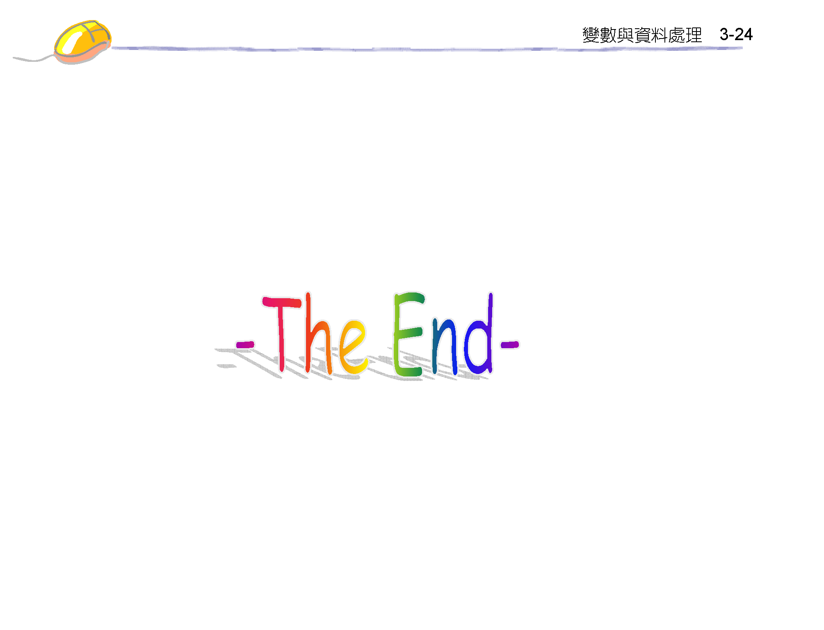

Slide 36
Mail作業
Mail to : beau30@gmail.com
Mail title: 04_學號
Attach file:
  p4_1.cpp
  p4_2.cpp
  p4_3.cpp
下星期二(10/7) 23:59:59 e-mail給老師，逾時不收
下星期四公布作業結果
請勿請同學代交作業，老師會核對同學寄來的e-mail

Slide 37
作業1
1.小明設計一支程式，宣告以下列變數，請問小明使用多少BYTE記憶體空間 ?
int i,j;
short int k;
char ch;
float f;
double d;
輸出格式 : 小明共使用 XX BYTES 記憶體空間
程式檔名: p4_1.cpp

Slide 38
作業2
2.寫一支程式，不論使用者輸入的是正數或負數，都轉換成正數再輸出?
輸出格式 : 你輸入的值為 XX，轉換後的值為 XX
程式檔名: p4_2.cpp

Slide 39
作業3
3.試撰寫一程式，提示使用者輸入半徑，經計算後輸出圓面積及圓周長?
圓面積 πr2
圓周長 2πr
π=3.14159
輸出格式 : 圓面積 xx ，圓周長 yy
程式檔名: p4_3.cpp

